Slide 1

2016
Notes:
1
1
INNOVAPUGLIA - PIANO INDUSTRIALE 2014
Valenzano, 13 gennaio 2014

Slide 2

PROFILO SOCETARIO
InnovaPuglia S.p.A.
società in-house della Regione Puglia
Partner della Regione Puglia per l’uso strategico dell’innovazione ICT
InnovaPuglia accompagna la Regione Puglia nella definizione e attuazione degli obiettivi per lo sviluppo digitale della regione e, in particolare, della Pubblica Amministrazione.
Notes:
2
2
INNOVAPUGLIA - PIANO INDUSTRIALE 2014
Valenzano, 13 gennaio 2014

Slide 3
PROFILO SOCETARIO
InnovaPuglia S.p.A.
A InnovaPuglia sono attribuite anche funzioni di:
Soggetto Aggregatore della regione Puglia a cui sono delegate funzioni di:
Stazione Unica Appaltante;
Centrale di Acquisto Territoriale,
Servizio telematico EmPULIA (www.empulia.it);
Organismo Intermedio, ai sensi dei regolamenti comunitari vigenti, per la realizzazione di interventi pubblici nel campo della ricerca e dell’innovazione digitale.
Notes:
3
3
INNOVAPUGLIA - PIANO INDUSTRIALE 2014
Valenzano, 13 gennaio 2014

Slide 4
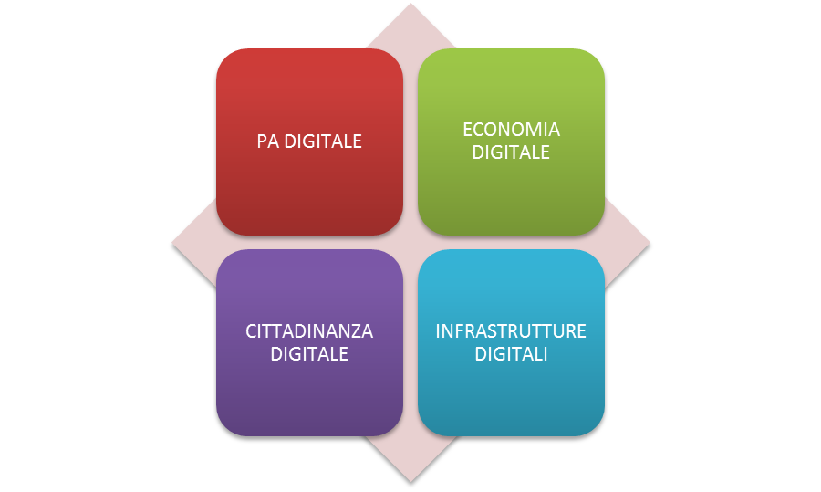
Obiettivi
PROFILO SOCETARIO
  Missione di InnovaPuglia è attuare l’Agenda Digitale Regionale.
Direttrici metodologiche
Valorizzazione degli investimenti precedenti e consolidamento di investimenti, esperienze, pratiche e ‘brand’ già affermati.
Integrazione tra i sistemi realizzati, per massimizzare le sinergie e aumentare il valore aggiunto dei singoli servizi.
Condivisione dei dati, per ridurre al minimo la ridondanza e garantire l’univocità del dato.
Massima interoperabilità tra processi e servizi amministrativi.
Trasparenza e accessibilità. Diffusione degli open data e riuso del dato pubblico.
Accompagnamento nell’innovazione del settore ICT in Puglia.
Sostegno alle politiche di diffusione delle tecnologie digitali nelle imprese in un’ottica di Open Innovation.
Notes:
INNOVAPUGLIA - PIANO INDUSTRIALE 2014INNOVAPUGLIA - PIANO INDUSTRIALE 2014
Valenzano, 13 gennaio 2014
4
4
INNOVAPUGLIA - PIANO INDUSTRIALE 2014
Valenzano, 13 gennaio 2014

Slide 5

SCENARIO
Contesto
Politiche dell’innovazione, coerenti con gli indirizzi fissati dall’Agenda Digitale e dalla Smart Specialization Strategy regionali.
La SmartPuglia è una proposta di un nuovo modello di sviluppo economico responsabile, basato sul potenziamento progressivo e collettivo del tessuto socio economico regionale, la capacità di interconnessione e dialogo e un uso intelligente, inclusivo e sostenibile delle tecnologie.
Notes:
INNOVAPUGLIA - PIANO INDUSTRIALE 2014INNOVAPUGLIA - PIANO INDUSTRIALE 2014
Valenzano, 13 gennaio 2014
5
5
INNOVAPUGLIA - PIANO INDUSTRIALE 2014
Valenzano, 13 gennaio 2014

Slide 6
SCENARIO
Ruolo
ECONOMIA DIGITALE
INFRASTRUTTURE DIGITALI
diffusione banda larga e ultra larga
obiettivi Agenda Digitale Europea al 2020
PA DIGITALE
digitalizzazione processi
servizi digitali
open data
ECONOMIA DIGITALE
rafforzamento settore ICT
diffusione ICT nelle imprese
Diffusione ICT nella PA
CITTADINANZA DIGITALE
diffusione servizi digitali
inclusione digitale
partecipazione in rete
LAVORO
CITTADINANZA DIGITALE
AGRICOLTURA
BANDA LARGA E ULTRA LARGA
RUPAR
E GOV
GIUSTIZIA
DIGITALE
INNOVAZIONE ICT IMPRESE
(organismo intermedio)
RICERCA
SISTEMA INFORMATIVO TERRITORIALE
PROGRAMMAZ.
E FINANZA
SANITÀ
SISTEMA INFORMATIVO TERRITORIALE
TURISMO
Notes:
INNOVAPUGLIA - PIANO INDUSTRIALE 2014INNOVAPUGLIA - PIANO INDUSTRIALE 2014
Valenzano, 13 gennaio 2014
6
6
INNOVAPUGLIA - PIANO INDUSTRIALE 2014
Valenzano, 13 gennaio 2014

Slide 7

SCENARIO
Ruolo
ASSINTER, l’Associazione delle Società per l’Innovazione Tecnologica nelle Regioni, ha promosso una ricerca incentrata sul confronto dei modelli organizzativi e delle prestazioni delle Società IT in-house di Regioni e Province autonome.
Dai dati della Ricerca si evince che InnovaPuglia, al pari di altre società in house, opera nell’attuazione dell’Agenda Digitale della Regione Puglia con un’autonomia strategica media e con un’alta autonomia operativa.
La Ricerca è stata condotta da un team congiunto Politecnico di Milano e SDA Bocconi tra novembre 2014 e ottobre 2015.
Notes:
INNOVAPUGLIA - PIANO INDUSTRIALE 2014INNOVAPUGLIA - PIANO INDUSTRIALE 2014
Valenzano, 13 gennaio 2014
7
7
INNOVAPUGLIA - PIANO INDUSTRIALE 2014
Valenzano, 13 gennaio 2014

Slide 8
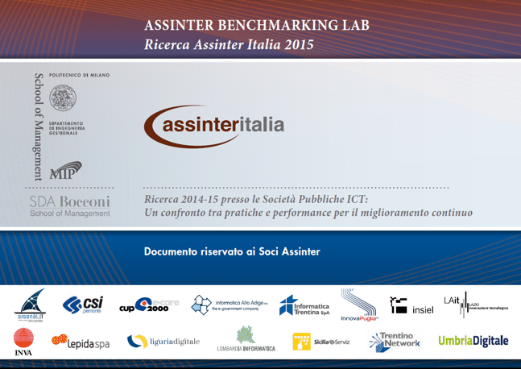
SCENARIO
Ruolo
Per Autonomia Strategica si intende la possibilità di:
Definizione delle modalità di allineamento strategico IT agli obiettivi degli azionisti e definizione dei piani strategici IT
Definizione delle Priorità IT
Valutazione economica del ritorno degli investimenti IT
Definizione delle modalità di allocazione Budget IT
Definizione degli obiettivi e degli indicatori di Performance IT
Guida dei Progetti Strategici e di Innovazione IT
Per Autonomia Operativa si intende la possibilità di:
Definizione dell'assetto dell'organizzazione IT
Definizione delle architetture e degli standard IT
Definizione delle Policy IT
Definizione delle logiche di Ribaltamento dei costi IT
Definizione dei Livelli di rischio IT accettabili
Definizione dei Livelli di servizio IT
Definizione delle modalità e dei processi di relazione tra clienti e società IT in-house
Gestioone degli Asset IT
Gestione risorse IT
Gestione dei processi IT
Nota da ASSINTER «Ricerca 2014-15 presso le Società Pubbliche ICT»:
«Nell’applicazione quotidiana, in molte realtà, alla società IT in-house è delegata de facto la definizione di linee guida e dei piani che poi sono veicolati dai soggetti formalmente responsabili all’interno dell’Ente pubblico, i quali, senza l’apporto della IT in-house, non disporrebbero delle competenze necessarie all’interno dell’Amministrazione»
Notes:
INNOVAPUGLIA - PIANO INDUSTRIALE 2014INNOVAPUGLIA - PIANO INDUSTRIALE 2014
Valenzano, 13 gennaio 2014
8
8
INNOVAPUGLIA - PIANO INDUSTRIALE 2014
Valenzano, 13 gennaio 2014

Slide 9
Asset di InnovaPuglia
ASSET
pensiero computazionale
patrimonio
informativo
spillover
industriale
Infrastruttura digitale regionale
Patrimonio strategico della società
alla base della scelta del socio Regione Puglia di dotarsi di una struttura in house per lo sviluppo strategico dell’ICT
è nelle Risorse Umane, Organizzative, Informative e Infrastrutturali che costituiscono il background imprescindibile per l’attuazione di tutte le azioni necessarie al concreto raggiungimento degli obiettivi.

Slide 10
ASSET
Sviluppo
Rurale
Sist. Inform.
Sanit. Terr.
Turismo.
Infrastruttura Digitale
Portale
della Salute
Tributi
Orientam.
Form, Lavoro
Sist.
Puglia
PMA
SIST
RUPAR
GIAVA
14 Portali
SIR-TUR
21 Sistemi
specializzati
di dominio
PUGLIA.
CON
10 Servizi
Infrastrutturali abilitanti
EDOTTO
COBRA
Apulian ICT
Living Lab
EmPULIA
Accesso
Informazi. GIS
Prevenzione
Cooperazione
applicativa
Gestione
documentale
Dipendenze
Portale per
le imprese
MIR
Anonimizz.
Pseud. (SAP)
UMA
Video-
comunicazione
Salute
mentale
Portale
del welfare
Servizio
IdP
TRAMPER
Infrastruttura
tecnologica
Anatomie
patologiche
Protocollo
informatico
Ist. Regione
Puglia
Papers
Piattaforma
workflow
Servizi
SPC
RUPAR
WIRELESS
Screening
Oncolog.
Portale
EmPULIA
SIT
Puglia
RETE
GNSS
Firma
digitale
RUPAR
Welfare
CIFRA
Monitoraggio
FESR / FSE
DATA
CENTER
OFIL
PEC
BANDA
LARGA
Notes:
INNOVAPUGLIA - PIANO INDUSTRIALE 2014INNOVAPUGLIA - PIANO INDUSTRIALE 2014
Valenzano, 13 gennaio 2014
10
10
INNOVAPUGLIA - PIANO INDUSTRIALE 2014
Valenzano, 13 gennaio 2014

Slide 11

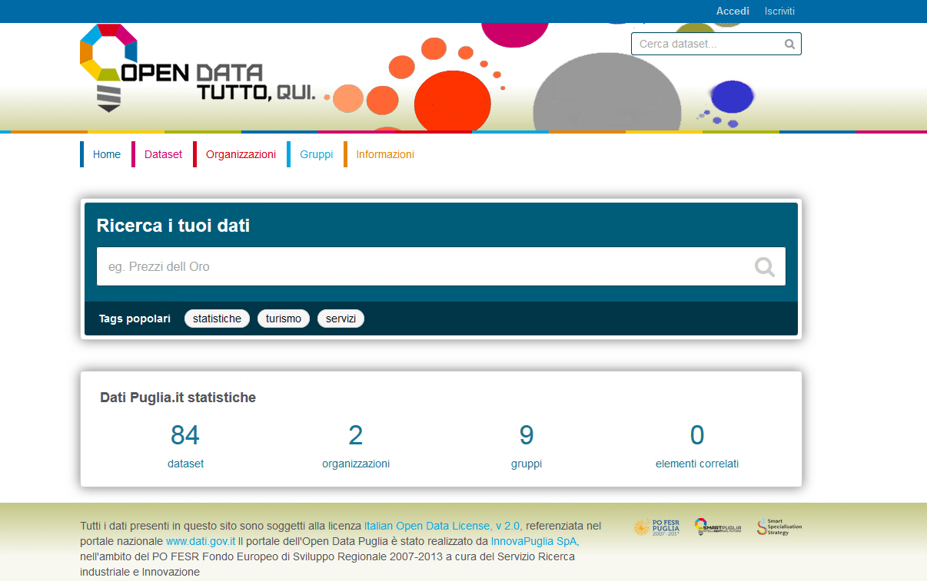
ASSET
Patrimonio informativo
Banche dati istituzionali della Regione Puglia
Sicurezza dei dati
Riservatezza, Integrità, Disponibilità, gestione centralizzata dei back-up di tutti gli archivi - Sistema di Gestione della Sicurezza delle Informazioni (SGSI) conforme allo standard ISO/TEC 27001 certificato da TÜV Italia.
Progressiva adozione degli Open Data, senza restrizioni di copyright, brevetti o altre forme di controllo che ne limitino la riproduzione (licenza IODL 2.0).
Demanio
Ortofoto
Carta
Tecnica
Reg.
Anagrafe
Strutture
ricettive
Atti Dirigenz.
Regione
Puglia
Pianificaz.
a scala
regionale
Pianificaz.
a scala comunale
Dati
catastali
Dati
movimento
turistico
Personale
Dati
socio-
economici
Carte
Tematiche
settoriali
Investimenti
su Fondi
Comunitari
Pianificaz.
a scala provinciale
Uso del
suolo
Dati
sociali
Beni
Immobiliari
Reg. Puglia
Dati
Bilancio
Regionale
Strutt. Serv.Sanit.reg.
Fascicolo
Sanitario
elettronico
Prescrizioni
(ricetta
elettronica)
Atti bandi
Sost. Imp
(FESR/FSE)
Banche dati
Orientam. &
Lavoro
Atti bandi
Sostegno Imp
agricole
Albo
Fornitori
EmPULIA
Dati
Strutt. Salute
mentale
Banche dati
Formazione
Professionale
Registro
strutture
Socio-assist.
Catalogo
Beni culturali
Archivio
Bandi
Gare appalto
www.dati.puglia.it
piattaforma tecnologica per la organizzazione, raccolta e fruizione del patrimonio di dati generati e gestiti dalle diverse applicazioni e dai differenti portali regionali, secondo gli standard dell’open government.
Notes:
INNOVAPUGLIA - PIANO INDUSTRIALE 2014INNOVAPUGLIA - PIANO INDUSTRIALE 2014
Valenzano, 13 gennaio 2014
11
11
INNOVAPUGLIA - PIANO INDUSTRIALE 2014
Valenzano, 13 gennaio 2014

Slide 12
ASSET
InnovaPuglia: le risorse umane*
un gruppo di lavoro al servizio della collettività
177 professionisti
51 donne
119 laureati.
Età media 51,37
Media anzianità aziendale 21,32
Distribuzione risorse nelle divisioni
Distribuzione risorse per tipologia di impiego
*dati aggiornati al 31 dicembre 2015
Notes:
12
12
INNOVAPUGLIA - PIANO INDUSTRIALE 2014
Valenzano, 13 gennaio 2014

Slide 13
ASSET
InnovaPuglia: le risorse umane
Tra le società in-house analoghe, InnovaPuglia è nel gruppo di quelle con meno dipendenti.
Risorse delle società in-house associate ASSINTER
234 numero medio risorse
43,5 età media dipendenti
Anzianità aziendale
* fonte dati: ASSINTER Ricerca 2014-15 presso le Società Pubbliche ICT
Notes:
13
13
INNOVAPUGLIA - PIANO INDUSTRIALE 2014
Valenzano, 13 gennaio 2014

Slide 14
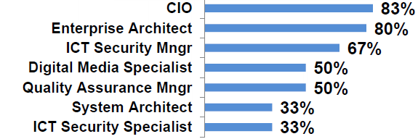
Le risorse umane
Competenze digitali
ASSET
Knowledge Management
per il project management e l’assistenza strategica
Technical Management
per la gestione delle attività operative di natura tecnica, project management e assistenza strategica
Performance and Demand Management
per la sincronia tra l’assetto gestionale aziendale, l’interazione con gli utenti (PA, cittadini, imprese) e la loro soddisfazione.
Supply Management
per la gestione delle attività di affidamento esterno e di relazionamento soprattutto con l’ecosistema ICT locale e per praticare un’azione sistemica di spillover industriale.
profili critici nelle società in house ICT regionali
tutti presenti
* fonte dati: Netconsulting cube, Osservatorio delle competenze digitali 2015
Notes:
INNOVAPUGLIA - PIANO INDUSTRIALE 2014INNOVAPUGLIA - PIANO INDUSTRIALE 2014
Valenzano, 13 gennaio 2014
14
14
INNOVAPUGLIA - PIANO INDUSTRIALE 2014
Valenzano, 13 gennaio 2014

Slide 15
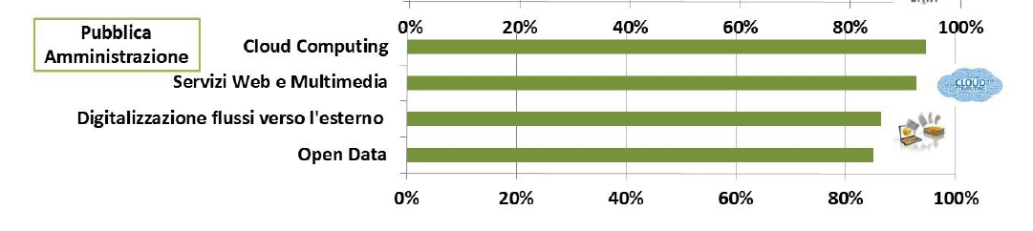
ASSET
Le risorse umane
Competenze digitali
trend tecnologici su cui le società in house ICT regionali stanno investendo*
ha progetti su tutti i trend
dispone di tutte le figure professionali necessarie per lavorare su tutti i trend
* fonte dati: Netconsulting cube, Osservatorio delle competenze digitali 2015
Notes:
INNOVAPUGLIA - PIANO INDUSTRIALE 2014INNOVAPUGLIA - PIANO INDUSTRIALE 2014
Valenzano, 13 gennaio 2014
15
15
INNOVAPUGLIA - PIANO INDUSTRIALE 2014
Valenzano, 13 gennaio 2014

Slide 16
RISORSE
Indicatori economico finanziari
Costi di produzione del 2015*, raggruppati per progetti afferenti allo stesso dominio, suddivisi tra costi del personale interno e altri costi affidati direttamente al mercato
N. risorse interne
costo del personale interno
costi affidati
al mercato
N. risorse reperite sul mercato
DOMINIO
AGRICOLTURA | 6 | 314.070,12 | 286.742,56 | 4
EGOV | 14 | 1.352.991,31 | 2.725.722,08 | 24
GIUSTIZIA DIGITALE | 1 | 75.240,23 | 91.827,99
ORGANISMO INTERMEDIO | 22 | 1.594.573,71 | 366.723,44 | 1
PROGRAMMAZIONE E FINANZA | 7 | 545.894,86 | 1.634.443,72 | 6
RICERCA | 5 | 197.054,88 | 491.704,87 | 3
RUPAR | 33 | 692.242,15 | 2.075.085,57 | 6
SANITA' | 18 | 1.239.025,14 | 5.513.454,44 | 22
SISTEMA INFORMATIVO TERRITORIALE | 12 | 622.466,25 | 2.926.763,91 | 14
SOGGETTO AGGREGATORE | 13 | 751.018,39 | 778.908,01 | 13
TURISMO | 5 | 285.552,61 | 1.759.039,46 | 4
ASSEGNAZIONI TEMPORANEE presso la Regione Puglia | 17 | 1.341.975,30
GOVERNANCE | 21 | 1.530.044,52
TOTALE | 174** | € 10.542.149,45 | € 18.650.416,05 | 97
* Costi indicativi ancora in elaborazione nella redazione del bilancio 2015
** Al totale sono da aggiungere 3 risorse in aspettativa
Notes:
INNOVAPUGLIA - PIANO INDUSTRIALE 2014INNOVAPUGLIA - PIANO INDUSTRIALE 2014
Valenzano, 13 gennaio 2014
16
16
INNOVAPUGLIA - PIANO INDUSTRIALE 2014
Valenzano, 13 gennaio 2014

Slide 17
RISORSE
InnovaPuglia S.p.A.
BILANCIO DI ESERCIZIO 2014 approvato dall'assemblea dei soci del 14 maggio 2015
Il bilancio 2014 conferma il trend positivo e l’aumento del valore della produzione con il sostanziale equilibrio della gestione economica della società in-house.
Valore della produzione € 25.339.546
  Risultato netto di esercizio € 17.300
  Capitale sociale €1.434.576.
  Risultati conseguiti in uno scenario organico e duraturo al servizio alla Regione Puglia, sancito dalla predisposizione del Piano Industriale di attività per il triennio 2015-2017, approvato dalla giunta il 30 dicembre 2014.
Notes:
INNOVAPUGLIA - PIANO INDUSTRIALE 2014INNOVAPUGLIA - PIANO INDUSTRIALE 2014
Valenzano, 13 gennaio 2014
17
17
INNOVAPUGLIA - PIANO INDUSTRIALE 2014
Valenzano, 13 gennaio 2014

Slide 18
RISORSE
Indicatori economico finanziari
confronto tra in house ICT regionali
NUMERO E VALORE DEI PROGETTI DELLE IN-HOUSE ICT REGIONALI PER MACROVOCI
* fonte dati: ASSINTER Ricerca 2014-15 presso le Società Pubbliche ICT
Notes:
INNOVAPUGLIA - PIANO INDUSTRIALE 2014INNOVAPUGLIA - PIANO INDUSTRIALE 2014
Valenzano, 13 gennaio 2014
18
18
INNOVAPUGLIA - PIANO INDUSTRIALE 2014
Valenzano, 13 gennaio 2014

Slide 19
RISORSE
Indicatori economico finanziari
confronto tra in house ICT regionali
OUTSOURCING E INSOURCING DELLE ATTIVITÀ DELLE IN-HOUSE ICT REGIONALI TOTALI E PER TIPOLOGIA
* fonte dati: ASSINTER Ricerca 2014-15 presso le Società Pubbliche ICT
Notes:
INNOVAPUGLIA - PIANO INDUSTRIALE 2014INNOVAPUGLIA - PIANO INDUSTRIALE 2014
Valenzano, 13 gennaio 2014
19
19
INNOVAPUGLIA - PIANO INDUSTRIALE 2014
Valenzano, 13 gennaio 2014

Slide 20
RISORSE
Indicatori economico finanziari
confronto tra in house ICT regionali
TIPOLOGIA DI PROGETTI PER SCOPO
* fonte dati: ASSINTER Ricerca 2014-15 presso le Società Pubbliche ICT
Notes:
INNOVAPUGLIA - PIANO INDUSTRIALE 2014INNOVAPUGLIA - PIANO INDUSTRIALE 2014
Valenzano, 13 gennaio 2014
20
20
INNOVAPUGLIA - PIANO INDUSTRIALE 2014
Valenzano, 13 gennaio 2014

Slide 21
RISORSE
Indicatori economico finanziari
confronto tra in house ICT regionali
* fonte dati: ASSINTER Ricerca 2014-15 presso le Società Pubbliche ICT
Notes:
INNOVAPUGLIA - PIANO INDUSTRIALE 2014INNOVAPUGLIA - PIANO INDUSTRIALE 2014
Valenzano, 13 gennaio 2014
21
21
INNOVAPUGLIA - PIANO INDUSTRIALE 2014
Valenzano, 13 gennaio 2014

Slide 22
RISORSE
Indicatori economico finanziari
confronto tra in house ICT regionali
Tra le società in-house analoghe, InnovaPuglia è al terzo posto per valore aggiunto per dipendente
* fonte dati: ASSINTER Ricerca 2014-15 presso le Società Pubbliche ICT
Notes:
INNOVAPUGLIA - PIANO INDUSTRIALE 2014INNOVAPUGLIA - PIANO INDUSTRIALE 2014
Valenzano, 13 gennaio 2014
22
22
INNOVAPUGLIA - PIANO INDUSTRIALE 2014
Valenzano, 13 gennaio 2014

Slide 23
I PRINCIPALI PROGETTI
Notes:
23
23
INNOVAPUGLIA - PIANO INDUSTRIALE 2014
Valenzano, 13 gennaio 2014

Slide 24
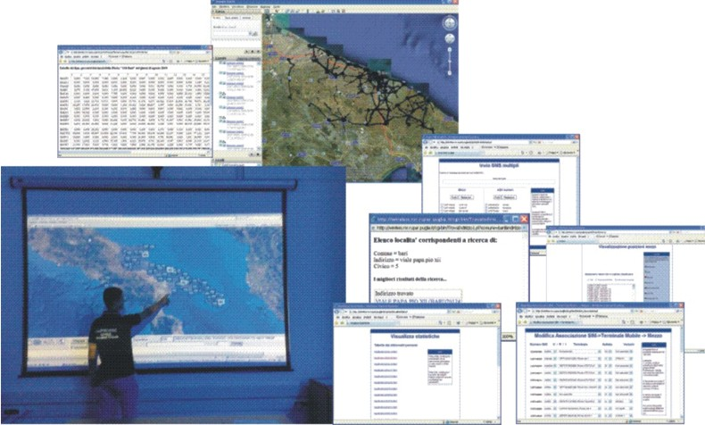


I PRINCIPALI PROGETTI
Centro Tecnico Regionale Rupar Puglia
www.rupar.puglia.it
(Rete Unitaria della Pubblica Amministrazione Regionale)
Offre alle amministrazioni pugliesi un insieme di servizi basilari, dal protocollo informatico, alla posta elettronica certificata, alla cooperazione applicativa ed alla videocomunicazione.
La Puglia è già oggi une delle regioni italiane dotate di migliore connettività Internet diffusa, grazie al suo 98% della popolazione servita da ADSL ad almeno 7Mbps
A gennaio 2015 sono collegate 208 PA Locali di cui 175 Comuni e 12 Enti Sanitari (6 ASL, 2 AO, 3 IRCCS, 1 Ospedale Regionale), 14 altri Enti
I servizi sono erogati da una molteplicità di Internet Service Provider (ISP), in accordo con il modello multifornitore previsto dal Codice dell’Amministrazione Digitale (CAD).
L’infrastruttura è pienamente integrata nella rete nazionale della PA: Sistema Pubblico di Connettività (SPC)
Collegamenti WIRELESS a larga banda per la fornitura di servizi tecnologici di base in mobilità in sperimentazione nella gestione del servizio di emergenza urgenza 118 e della protezione civile e ambientale sul territorio della Regione Puglia.
UN PO’ DI DATI
190 UTENTI SERVIZIO PEC - 600 PEC ASSEGNATE - 400.000 TRAFFICO PEC /MESE
82 PUNTI DI PROTOCOLLAZIONE DIGITALE - 300 PROTOCOLLI INFORMATICI /GIORNO
12.000 DOCUMENTI /MESE FIRMATI DIGITALMENTE
440 DISPOSITIVI MOBILI ATTIVI SU RUPAR WIRELESS
Evoluzione verso l’erogazione di servizi cloud verso gli Enti sanitari regionali e verso gli EE.LL. regionali
Notes:
INNOVAPUGLIA - PIANO INDUSTRIALE 2014INNOVAPUGLIA - PIANO INDUSTRIALE 2014
Valenzano, 13 gennaio 2014
24
24
INNOVAPUGLIA - PIANO INDUSTRIALE 2014
Valenzano, 13 gennaio 2014

Slide 25
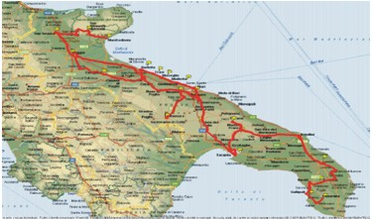
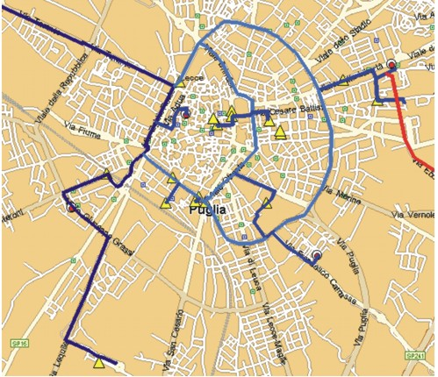
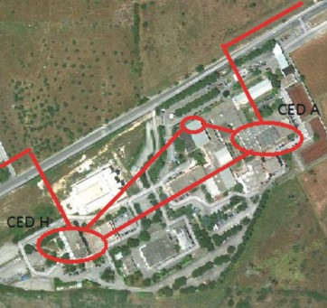
I PRINCIPALI PROGETTI
bandalarga.regione.puglia.it
La rete dorsale in fibra ottica
Dorsale e 5 MAN (Metropolitan Area Network) in fibra ottica, una per ciascuna delle principali città, per un totale di 980 Km., per servire in modalità NGN (banda ultra larga) fino a 120 pubbliche amministrazioni tra cui tutti i principali enti sanitari.
Connessioni a banda ultra larga per la PA e in particolare per Piano della Sanità elettronica. Nel 2013 circa il 98% della popolazione risulta già coperta dal servizio ADSL o Wireless conforme al primo obiettivo dell’Agenda Digitale Europea: con abbattimento del Digital Divide di base fino all’1% della popolazione.
rete MAN
provincia di Lecce
UN PO’ DI DATI
400 Mq. DATA CENTER, 203 SERVER FISICI, 355 SERVER VIRTUALI
219 TB STORAGE
MONITORAGGIO CONTINUO DI 9.000 PUNTI DI CONTROLLO
OLTRE 600 INTERVENTI / MESE HELPDESK
DATACENTER (con certificazione 1SO 27001)
Due CED (Centri Elaborazioni Dati) gemelli con tutte le applicazioni e il Virtual Machine in condivisione di carico
Accessi in fibra ottica con percorsi fisici differenziati: sinergia con rete banda larga regionale
Interconnessione diretta in fibra tra i due CED e con il 3° sito per clustering.
Notes:
INNOVAPUGLIA - PIANO INDUSTRIALE 2014INNOVAPUGLIA - PIANO INDUSTRIALE 2014
Valenzano, 13 gennaio 2014
25
25
INNOVAPUGLIA - PIANO INDUSTRIALE 2014
Valenzano, 13 gennaio 2014

Slide 26

I PRINCIPALI PROGETTI
Banda Ultra Larga
UN PO’ DI DATI
Risorse messe a disposizione dalla Regione Puglia: Euro 61.728.411,35 della programmazione 2007-2013
Progetto affidato a Telecom Italia S.p.A
Dimensione complessiva dell’investimento:
Euro 95.068.000,00 - Contributo pari a 64,93%
INTERNET VELOCE E SUPERVELOCE
Entro il primo semestre 2016, sarà raggiunta la copertura di 154 nuovi comuni e di 1,2 unità immobiliari. Più di 1.100 edifici saranno collegati a 100 Megabit al secondo.
Saranno connesse le sedi di 579 PA tra centrali e locali, siti delle Forze Armate e della giustizia, 1779 istituti scolastici e uffici della Pubblica Istruzione, 258 tra ospedali e strutture sanitarie.
2.682.311 cittadini pugliesi raggiunti dal cavo in fibra ottica e abilitati a 30 Mbps (65,8%)
Poiché nelle 7 principali città della Puglia (Bari, Taranto, Foggia, Lecce, Brindisi, Andria e Barletta) gli Operatori privati di TLC intervengono autonomamente, si può prevedere che entro il 2017 tutti i Comuni della Puglia (il 100% della popolazione) saranno dotati di rete in fibra ottica per la BUL@30Mbps e saranno iniziate le operazioni per portare una parte di essi a disporre della BUL@100Mbps.
L'iniziativa di Banda Ultra Larga, con la disponibilità di collegamenti direttamente in fibra ottica per le sedi della PA, abilita alla migliore fruizione dei nuovi servizi che nell'ambito dell'Agenda Digitale si stanno predisponendo per l'innovazione della PA
Il primo esempio molto significativo è dato dal Cloud Computing che prevede la possibilità di spostare i sistemi informatici degli EE.LL. dai loro datacenter a grandi datacenter gestiti a livello regionale o nazionale che ospitano le applicazioni informatiche dell'Ente su sistemi virtuali condivisi.
Notes:
INNOVAPUGLIA - PIANO INDUSTRIALE 2014INNOVAPUGLIA - PIANO INDUSTRIALE 2014
Valenzano, 13 gennaio 2014
26
26
INNOVAPUGLIA - PIANO INDUSTRIALE 2014
Valenzano, 13 gennaio 2014

Slide 27

I PRINCIPALI PROGETTI
Il nuovo ecosistema per la Pubblica Amministrazione Locale
Banda Larga + RUPAR/SPC + Cloud
Il nuovo ecosistema dei servizi informatici della PA si basa su:
  La Banda Ultra Larga per collegamenti veloci che consentano di operare sulle applicazioni informatiche remote come se fossero installate localmente
  La rete RUPAR/SPC per la garanzia della sicurezza delle attività e dei dati in conformità al dettato legislativo del CAD (Dlgs. n. 85/2005 e s.m.i., capo VIII – SPC)
  I Datacenter di Cloud Computing per la massima qualità dei servizi e conformità alla normativa in termini di Business Continuity e Disaster Recovery, nonché disponibilità di servizi avanzati come la conservazione a norma degli archivi digitali (dematerializzati) della PA, che costituisce anch'essa obbligo normativo
VANTAGGI
L'accesso a un documento di 10Mbytes richiede 10-15 sec. su una linea a 8 Mbps e pochi centesimi di secondo su una linea 1 Gbps, esattamente come in rete locale.
L'accesso ai servizi del Sistema Informativo Territoriale regionale da parte dell'Unità Tecnica comunale è molto più efficiente.
Funzionario in sede Comune
Datacenter Cloud
Collegamento logico RUPAR/SPC
Collegamento fisico in fibra ottica
Notes:
INNOVAPUGLIA - PIANO INDUSTRIALE 2014INNOVAPUGLIA - PIANO INDUSTRIALE 2014
Valenzano, 13 gennaio 2014
27
27
INNOVAPUGLIA - PIANO INDUSTRIALE 2014
Valenzano, 13 gennaio 2014

Slide 28
I PRINCIPALI PROGETTI
Il nuovo ecosistema per la Pubblica Amministrazione Locale
La RUPAR per i Comuni
INIZIATIVE GIÀ ATTIVE
Livello infrastrutturale
Banda Ultra Larga
Rete RUPAR-SPC e relativi servizi infrastrutturali di rete
Cooperazione Applicativa, Porta di Dominio certificata (FastTrack)
Gestore di Identità (IdP – SPID)
Posta Elettronica Certificata (PEC)
Livello di servizio
Soggetto Aggregatore – Centrale di acquisto
Sistema Informativo Territoriale (SIT Puglia)
Nodo regionale per la fatturazione Elettronica
Software di dematerializzazione in distribuzione Open Source (Protocollo Informatico e Gestione documentale)
Componenti software in riuso per portali Anagrafi e Tributi
Soluzione software in riuso dall'Umbria per SUAP/SUAE (Az. 1.5.2)
  NUOVE INFRASTRUTTURE
Servizio Cloud per razionalizzazione Datacenter
  NUOVI SERVIZI
Nodo regionale dei Pagamenti elettronici (già attivo)
Conservazione a norma dei documenti digitali
SOC (Security Operation Center), riferimento per sicurezza informatica
Notes:
INNOVAPUGLIA - PIANO INDUSTRIALE 2014INNOVAPUGLIA - PIANO INDUSTRIALE 2014
Valenzano, 13 gennaio 2014
28
28
INNOVAPUGLIA - PIANO INDUSTRIALE 2014
Valenzano, 13 gennaio 2014

Slide 29
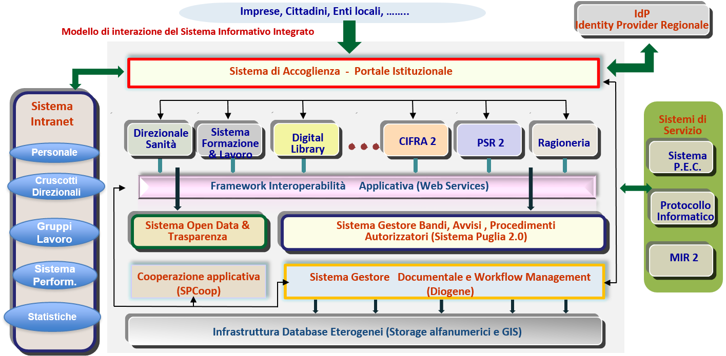
I PRINCIPALI PROGETTI
Servizi di e-government per la Regione
www.regione.puglia.it
Sistema Informativo Regionale
UN PO’ DI DATI
100 TB VOLUME ARCHIVI GESTITI 30.000 ATTI AMM./MESE
2,2 MILIONI DOCUMENTI DEMATERIALIZZATI
447.000 FASCICOLI DIGITALI SU DIOGENE
Nuovo approccio unitario per i servizi info-telematici della Regione Puglia, realizzazione del SIRP (Sistema Informativo della Regione Puglia) come federazione di sistemi integrati da un’unica autenticazione, modello di cooperazione applicativa con sistemi di base condivisi:
Gestore documentale
Gestore procedimenti
Nuovo Portale istituzionale www.regione.puglia.it
Servizio Open Data (www.dati.puglia.it).
migliorare l’efficienza interna della struttura amministrativa regionale
dematerializzare atti e procedimenti.
Notes:
INNOVAPUGLIA - PIANO INDUSTRIALE 2014INNOVAPUGLIA - PIANO INDUSTRIALE 2014
Valenzano, 13 gennaio 2014
29
29
INNOVAPUGLIA - PIANO INDUSTRIALE 2014
Valenzano, 13 gennaio 2014

Slide 30
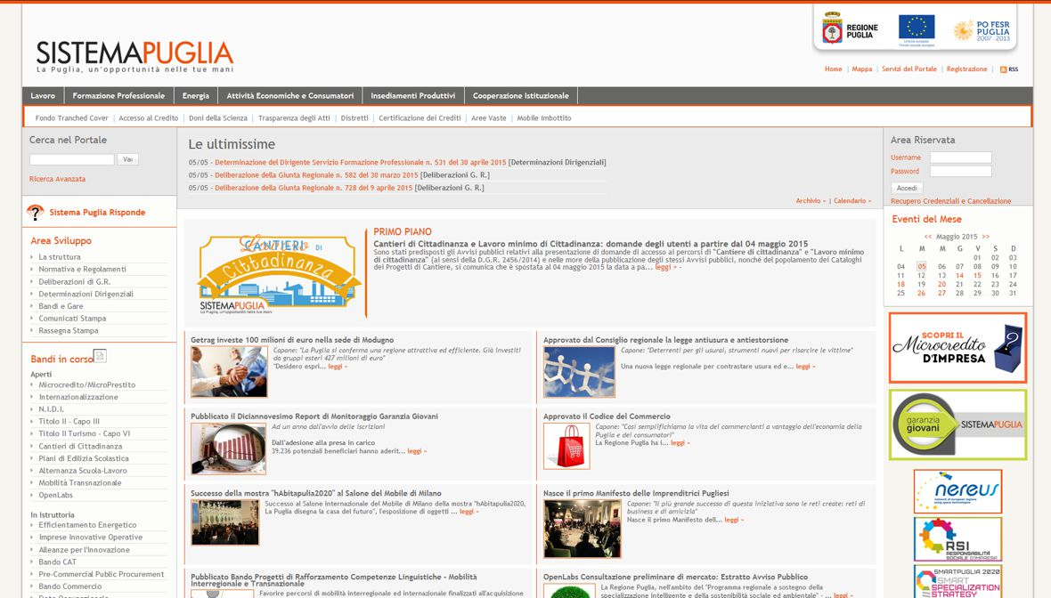


I PRINCIPALI PROGETTI
www.sistema.puglia.it
il portale per lo sviluppo e la promozione
del territorio e delle imprese
UN PO’ DI DATI
OLTRE 100 MILA UTENTI REGISTRATI SU SISTEMA PUGLIA
200 MILA ISTANZE DI PARTECIPAZ. A BANDI REGIONALI
51.133 ISCRITTI AL SERVIZIO SMS SU BANDI
4.000 RISPOSTE ON LINE SISTEMA PUGLIA
Centro servizi telematico integrato, porta di accesso alle iniziative dell’Area Politiche per lo Sviluppo, il Lavoro e l’Innovazione della Regione Puglia, per la gestione completamente telematica dei bandi regionali di sostegno alle imprese.
Esempio di semplificazione dei procedimenti regionali, in linea con le raccomandazioni del CAD (Codice dell’Amministrazione digitale) e gli obiettivi dell’Agenda digitale italiana ha permesso una significativa riduzione dei tempi di istruttoria delle procedure.
Riduzione dei tempi di istruttoria: da 10 / 12 mesi di lavorazione fino a soli 20 giorni lavorativi.
BANDI TELEMATICI
Informativa e gestione delle candidature ai bandi
Monitoraggio domande e istruttoria,
Analisi post ammissibilità lato Regione, lato beneficiario,
Analisi statistiche sulle domande in lavorazione
MONITORAGGIO SPESA
Strumenti integrati a supporto della spesa interna (Bilancio Regionale),
Spesa verso la Comunità Europea (dati convogliati in maniera automatica verso il Sistema di Monitoraggio MIR)
Notes:
INNOVAPUGLIA - PIANO INDUSTRIALE 2014INNOVAPUGLIA - PIANO INDUSTRIALE 2014
Valenzano, 13 gennaio 2014
30
30
INNOVAPUGLIA - PIANO INDUSTRIALE 2014
Valenzano, 13 gennaio 2014

Slide 31
Sistema Puglia lavoro
I PRINCIPALI PROGETTI
UN PO’ DI DATI
3.600 BILANCI DI COMPETENZA ON LINE
111 CORSI FORMAZIONE A CATALOGO
3.748 ISCRIZIONI ON LINE A CORSI IN CATALOGO
15.000 UTENTI PORTALE SERVIZI SOCIALI
3 SERVIZI REGIONALI, 226 ENTI FORMATIVI, 150 CAF, 48 CPI, 22 SOGGETTI PRIVATI PER LA GESTIONE UNITARIA DEI PROCESSI FORMATIVI
693 ACCREDITAMENTI DI ENTI DI FORMAZIONE
Sistema Puglia lavoro nasce per
Costruire una visione integrata del sistema della formazione professionale, regionale e privata, caratterizzata da:
Integrazione con il mercato e il mondo del lavoro (educazione permanente per giovani ed adulti, formazione continua degli occupati, leva dell'apprendistato e del tirocinio, patti formativi e di innovazione locali)
Inclusione (pari opportunità, riduzione ed eliminazione della dispersione e degli abbandoni scolastici; diritto allo studio)
Qualificazione (accreditamento delle strutture formative, analisi dei fabbisogni formativi, certificazione delle attività, costituzione di un sistema di crediti formativi e di valutazione dell'apprendimento)
Sistema
degli Incentivi
Sistema
Informativo Lavoro,
Formazione e
Orientamento
Servizi
Sistema
di supporto
alla governance
Universali
Da concordare
con la persona
Percorsi
personalizzati

Slide 32
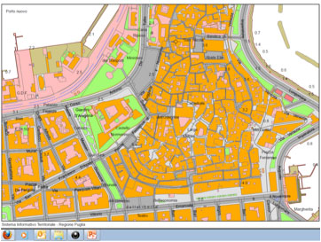
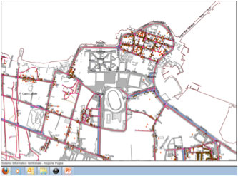

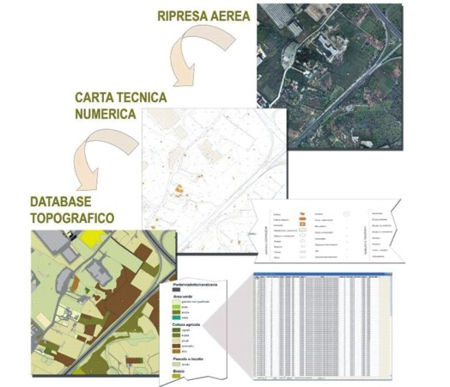
I PRINCIPALI PROGETTI
www.sit.puglia.it
Sistema Informativo Territoriale Regionale
UN PO’ DI DATI
RETE DI 12 STAZIONI PERMANENTI GNSS
100% TERRITORIO SU MAPPE DIGITALI
15.000 TAVOLE PUTT; 145 PIANI URBANISTICI COMUNALI; 5.122 DOCUMENTI DEI PIANI URBANISTICI COMUNALI DIGITALIZZATI
CIRCA 20.000 ACCESSI ALLA CARTA TECNICA (SIT)
3.600 ACCESSI ALLA CARTA IDRO-GEOMORFOLOGICA
984 AUTORIZ. IMPIANTI ENERGIA
930 RICHIESTE HELP DESK SIT
Piattaforma di dati e servizi a supporto della Pianificazione Territoriale e dell’Urbanistica
Database topografico
Viabilità
Ambiente di lavoro e di coordinamento degli enti locali, strumento trasversale per la pianificazione del territorio e del paesaggio e per accrescere la conoscenza del territorio e la condivisione delle informazioni.
Predisposizione di strumenti informatici
Redazione di banche dati a scala di dettaglio
Definizione di Linee Guida e Istruzioni Tecniche per l’informatizzazione
Servizi al cittadino
Navigazione e scaricamento di cartografia tecnica, ortofoto, carte tematiche, consultazione elenchi autorizzazioni paesaggistiche.
Servizi GIS
Area dedicata per creare archivi locali, tool di editing e analisi.
Servizi specialistici
Gestione informatizzata dei procedimenti amministrativi, pianificazione del territorio e del paesaggio, Servizi per la protezione civile, di posizionamento GPS, per la caratterizzazione statica del territorio, catastali, di repertorio metadati.
Dati Topografici: reti Geodetiche, cartografia tecnica numerica scala 1:5.000, ortofoto, modello digitale del terreno, database topografico scala 1:5.000, 1:25.000, catasto
Dati Tematici: uso del suolo, carta Idrogeomorfologica (AdB Puglia), giacimentologica, dei Beni Culturali (Beni e vincoli), di produzione vini DOC, DOCG, IGT.
Piani: di Assetto Idrogeologico (P.A.I., AdB Puglia), urbanistico territoriale, tematico/paesaggio, aree protette e Rete Natura 2000, aree percorse da incendi.
Notes:
INNOVAPUGLIA - PIANO INDUSTRIALE 2014INNOVAPUGLIA - PIANO INDUSTRIALE 2014
Valenzano, 13 gennaio 2014
32
32
INNOVAPUGLIA - PIANO INDUSTRIALE 2014
Valenzano, 13 gennaio 2014

Slide 33
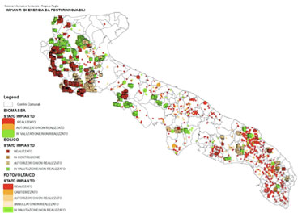
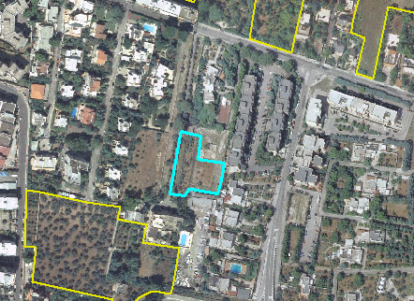
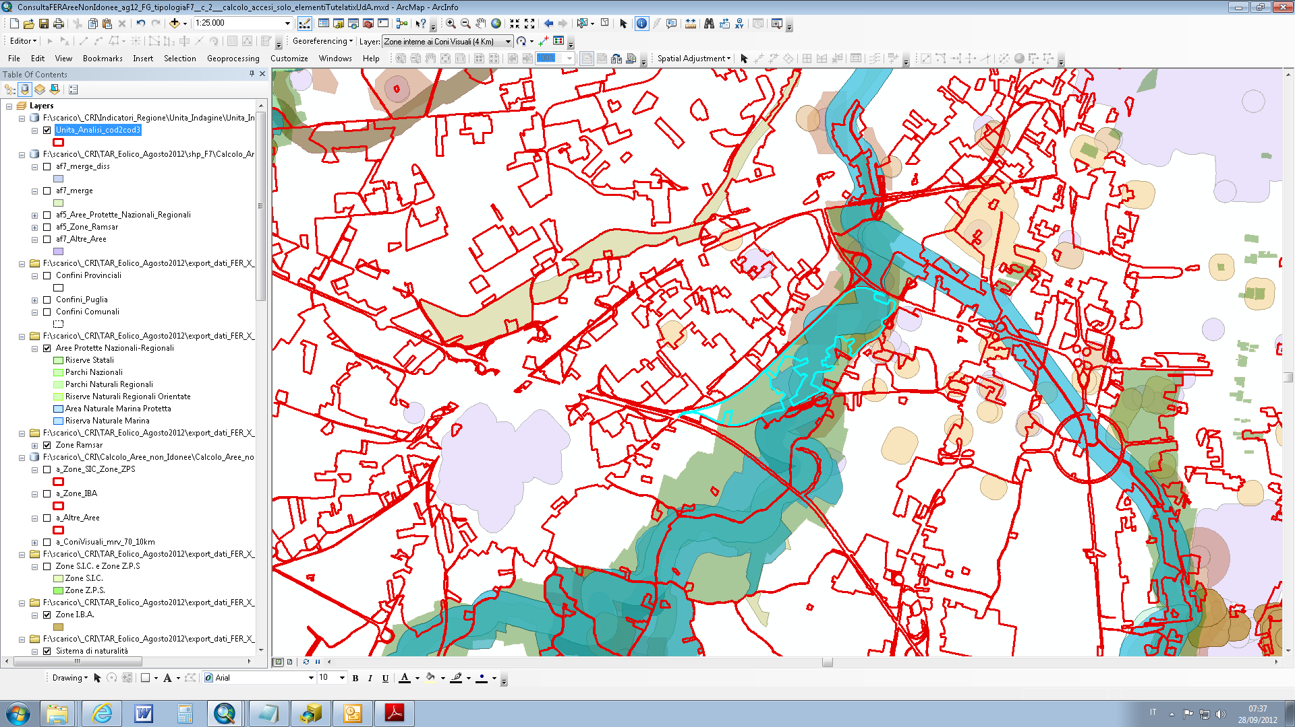
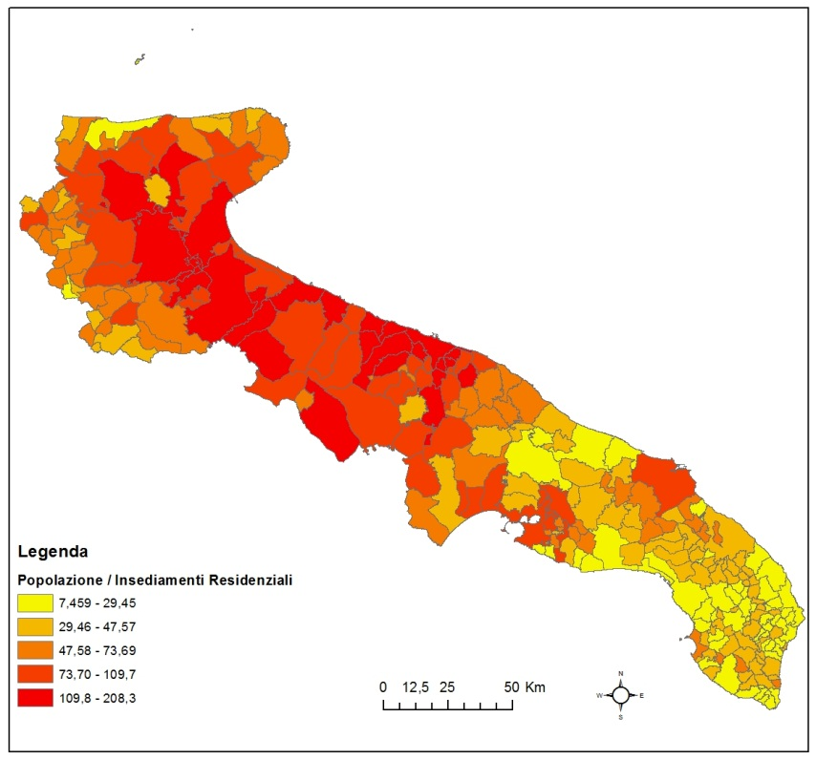
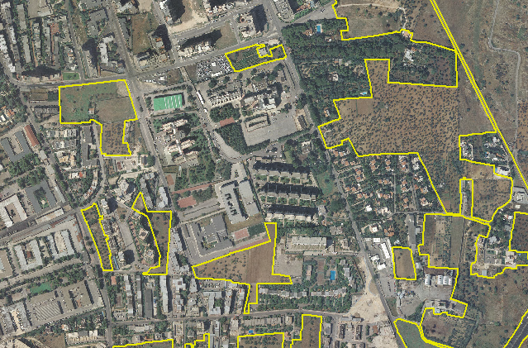
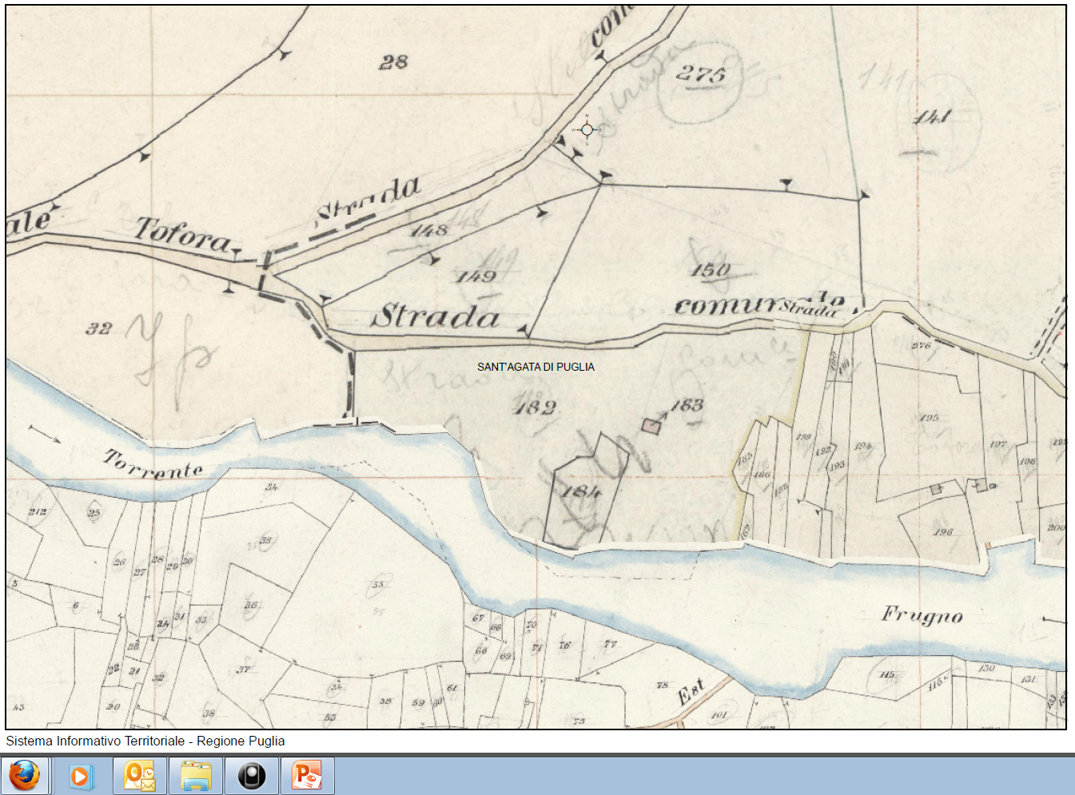
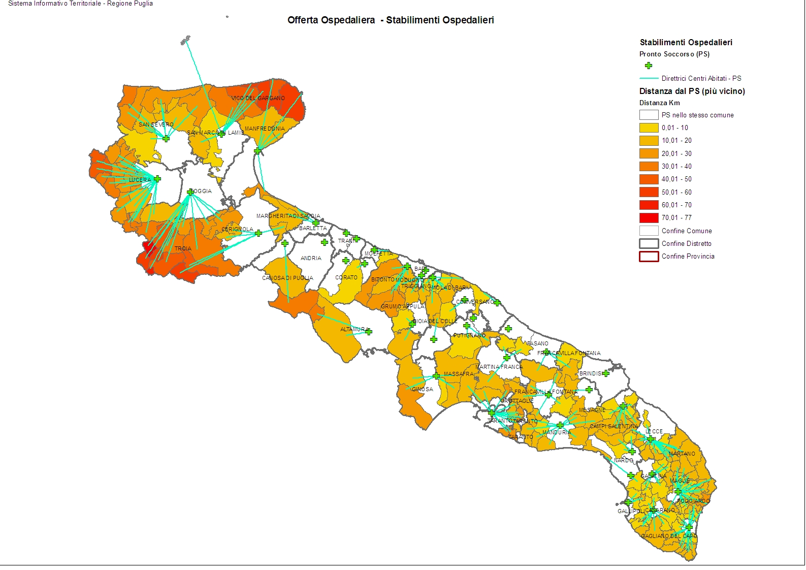
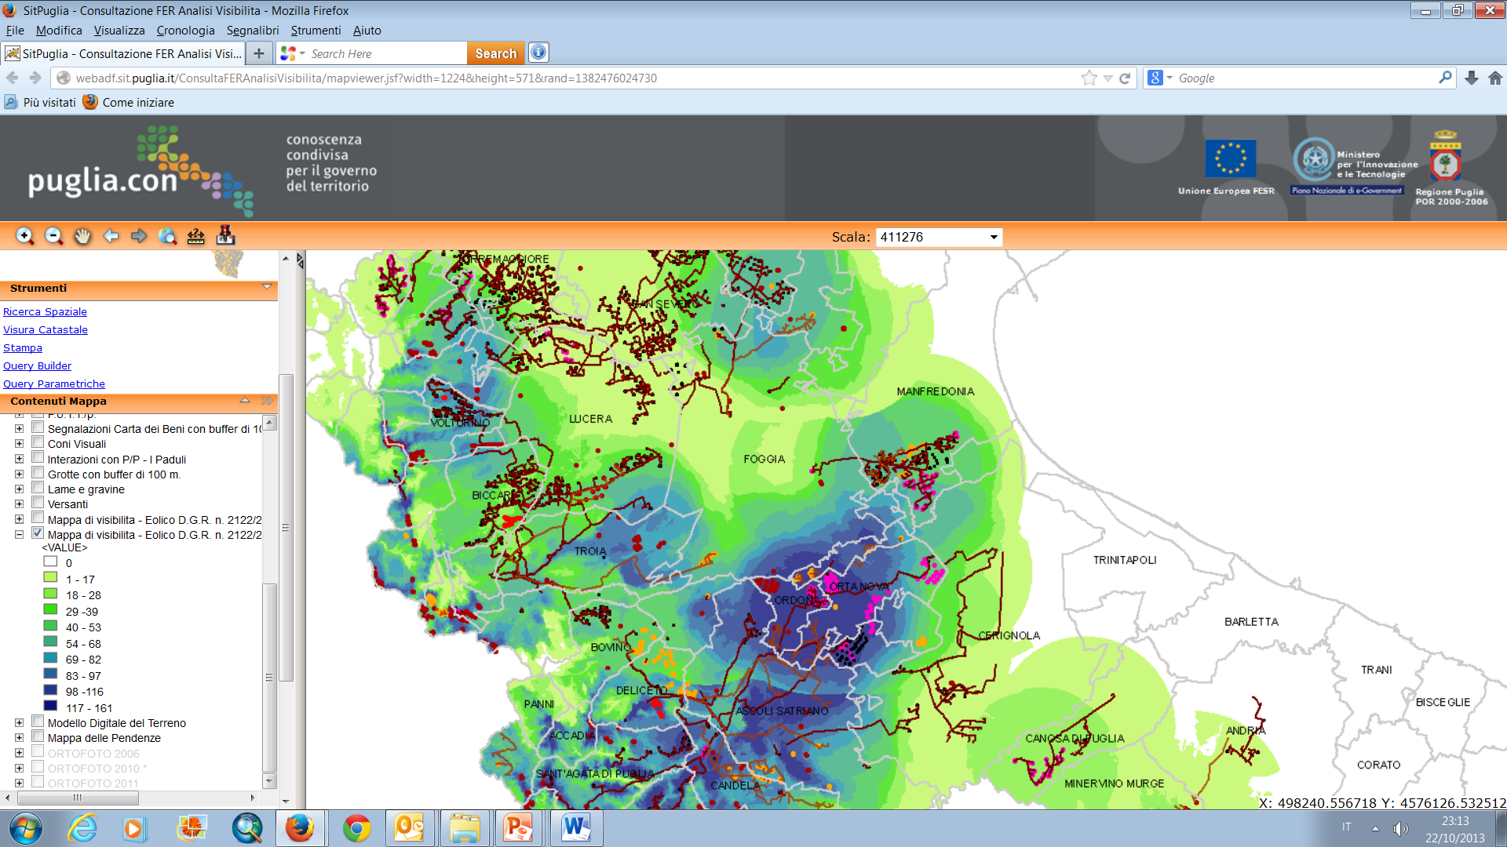
I PRINCIPALI PROGETTI
www.sit.puglia.it
Sistema Informativo Territoriale Regionale
Esempi di strati informativi
Esempi ‘Unità di Analisi’ (UdA)
Distribuzione degli impianti di energia da fonti rinnovabili – fotovoltaico – eolico - biomassa
Densità abitativa rispetto
a superficie comunale
UdA poco estesa
UdA con forme di tutela
UdA nei pressi
dell’urbanizzato
Catasto di impianto
insistenza dei centri urbani sul pronto soccorso
Catasto degli impianti di energia da fonti rinnovabili – mappa di visibilità degli impianti eolici (modello numerico del terreno)
Notes:
INNOVAPUGLIA - PIANO INDUSTRIALE 2014INNOVAPUGLIA - PIANO INDUSTRIALE 2014
Valenzano, 13 gennaio 2014
33
33
INNOVAPUGLIA - PIANO INDUSTRIALE 2014
Valenzano, 13 gennaio 2014

Slide 34
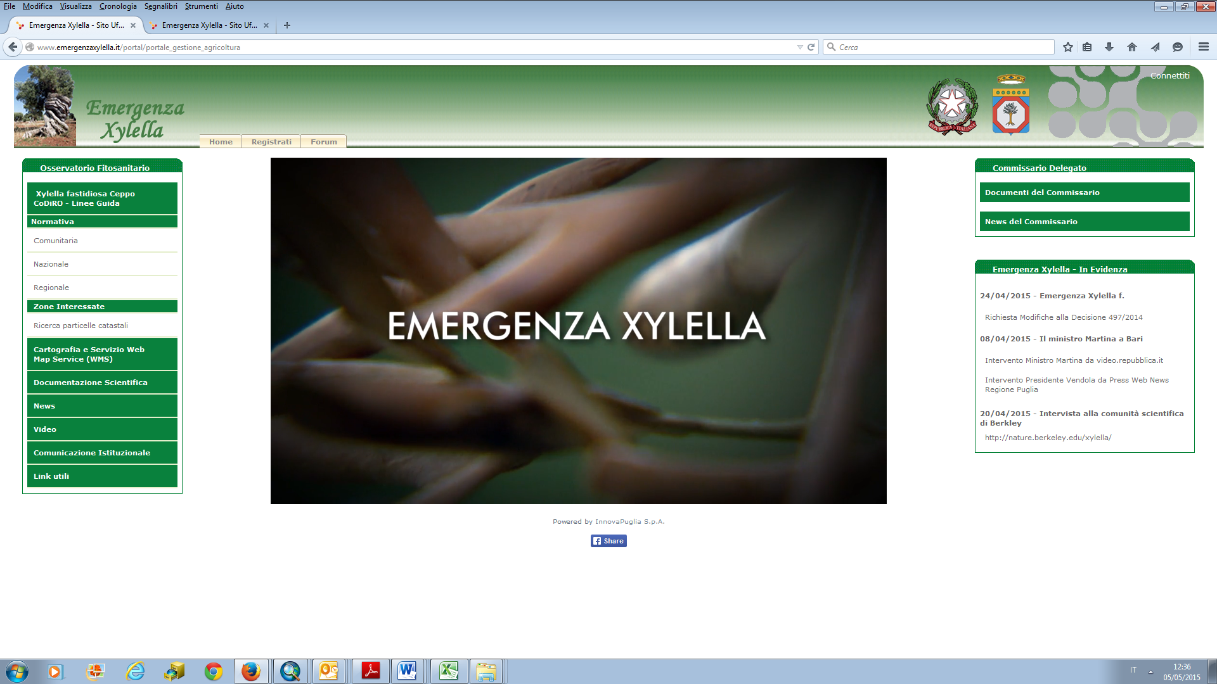
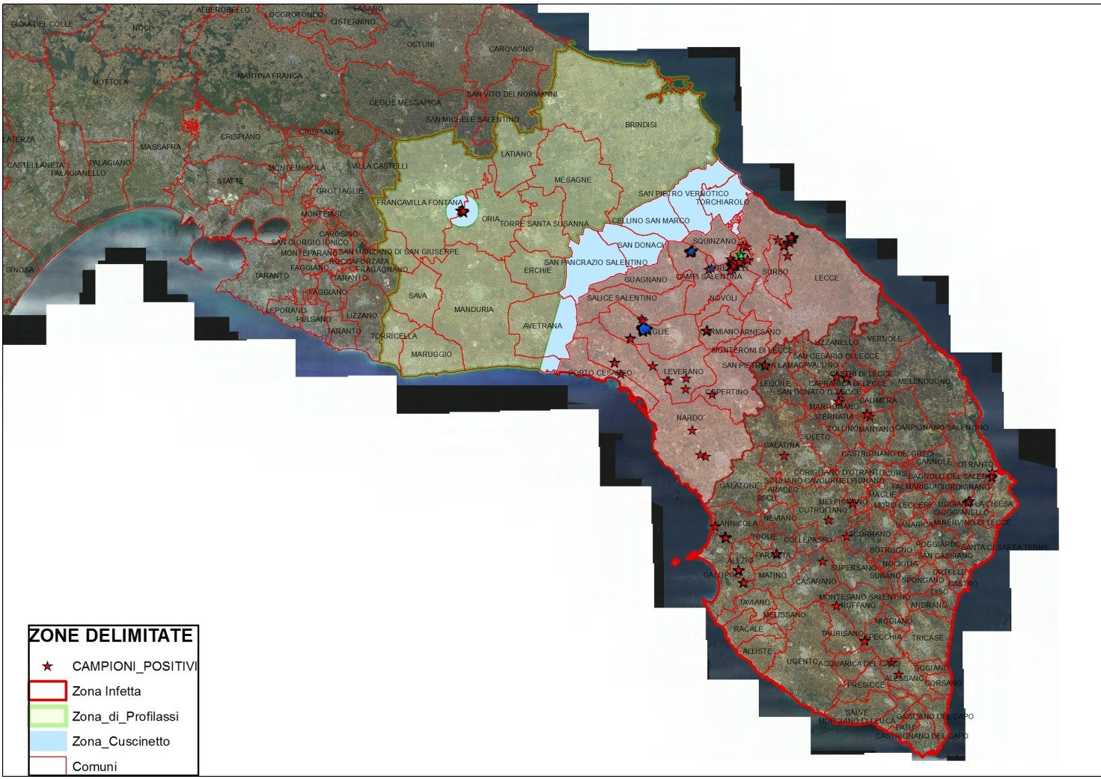
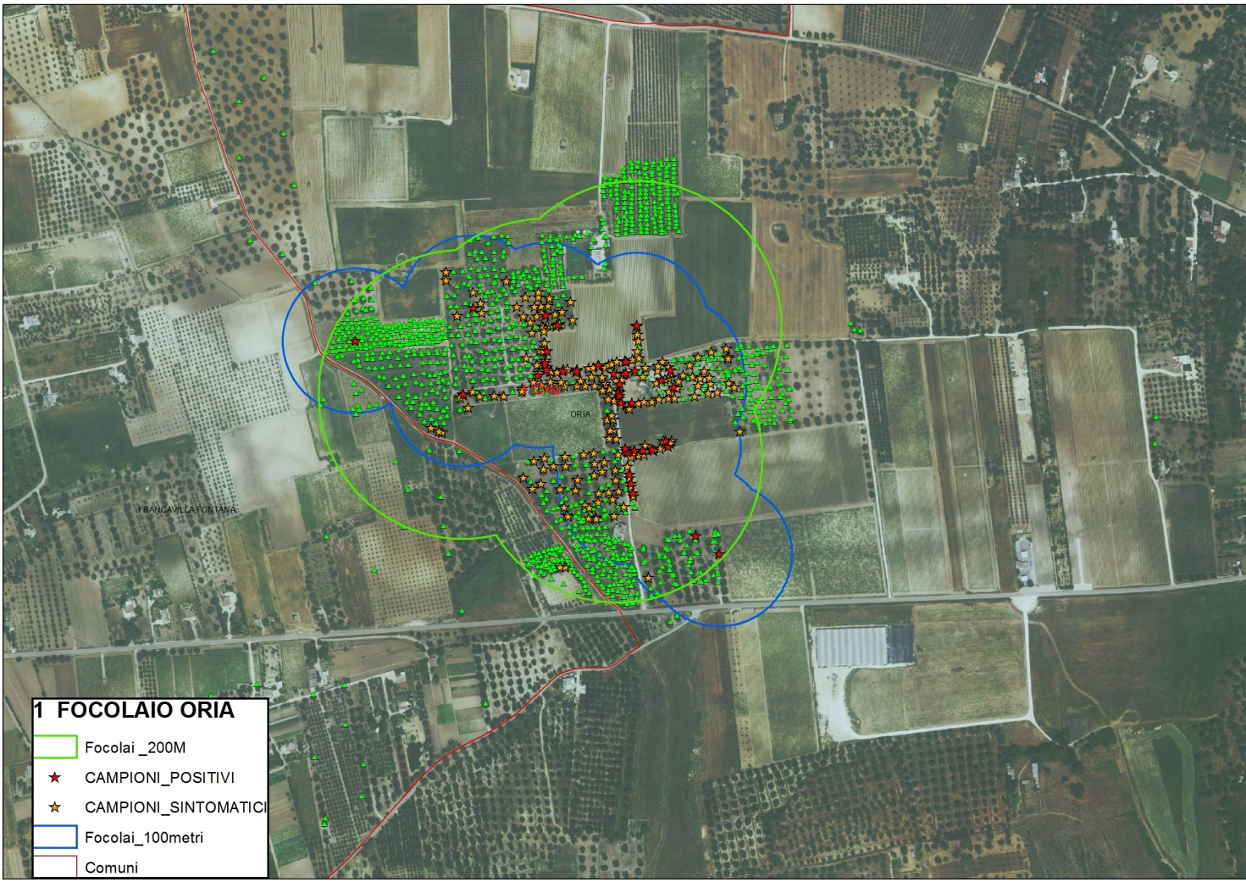
I PRINCIPALI PROGETTI
www.sit.puglia.it
Sistema Informativo Territoriale Regionale
Portale Emergenza Xylella
 | BUFFER 200 METRI
ORIA | PIANTE ANALIZZATE | PIANTE POSITIVE
PIANTE ASINTOMATICHE | 1137 | 5
PIANTE SINTOMATICHE | 201 | 32
TOTALE PIANTE ANALIZZATE | 1338 | 37
SUPERFICIE TOTALE (ETTARI) | 27,6
SUPERFICIE A ULIVETO (ETTARI) | 14,24
DETTAGLIO CAMPIONI | NUMERO | POSITIVI
OLIVI | 1315 | 37
MANDORLI | 12
AGRUMI | 1
OLEANDRI | 8
POLYGALA | 1
ROSMARINO | 1
DETTAGLIO ULIVI | NUMERO | POSITIVI
ULIVI SECOLARI | 304 | 21
definizione delle zone delimitate per la gestione dell’emergenza
Notes:
INNOVAPUGLIA - PIANO INDUSTRIALE 2014INNOVAPUGLIA - PIANO INDUSTRIALE 2014
Valenzano, 13 gennaio 2014
34
34
INNOVAPUGLIA - PIANO INDUSTRIALE 2014
Valenzano, 13 gennaio 2014

Slide 35

I PRINCIPALI PROGETTI
Soggetto aggregatore
della regione Puglia SARPULIA
designato dalla Regione Puglia con legge regionale 1 agosto 2014, n. 37
SARPULIA ha l’obiettivo di promuovere il processo di razionalizzazione dell'acquisizione di lavori, beni e servizi delle amministrazioni e degli enti aventi sede nel territorio regionale attraverso l’utilizzo della centrale di acquisto territoriale Empulia.
Trasparenza
Regolarità ed economicità della gestione dei contratti pubblici
Stipula convenzioni quadro
Gestisce sistemi dinamici di acquisizione
Gestisce le procedure di gara
Cura la gestione dell'albo dei fornitori "on line«
Assicura lo svolgimento delle attività di committenza ausiliarie
Strutture regionali;
Aziende ed Enti del Sistema Sanitario Regionale;
Enti e agenzie regionali;
Enti locali, nonché loro consorzi, unioni o associazioni (previa stipula di apposita convenzione).
PER
UN PO’ DI DATI
ACCORDO QUADRO VENTILOTERAPIA (OLTRE 52 MILIONI DI €) - ACCORDO QUADRO PROTESI TRAUMA (ASL DI TARANTO CAPOFILA, OLTRE 252 MILIONI DI €, 351 LOTTI COMPLESSIVI) - PROCEDURA APERTA VACCINI (ASL DI BARI CAPOFILA, CIRCA 182 MILIONI DI €).
FORNITURA DI DISPOSITIVI SPECIALISTICI DI ENDOSCOPIA (UNIONE DI ACQUISTO TRA POLICLINICO DI BARI E ASL DI BARI, 26 MILIONI DI €) - FORNITURA IN REGIME DI SOMMINISTRAZIONE DI MATERIALE PER LAPAROSCOPIA (UNIONE DI ACQUISTO TRA ASL FOGGIA, ASL BAT, OO RR FOGGIA, CIRCA 34 MILIONI DI €) - SERVIZIO DI RISTORAZIONE PER L’ASL DI BRINDISI ( 34 MILIONI DI €)
7 PROCEDURE DI LAVORI INDETTE DAL SOGGETTO AGGREGATORE SU DELEGA DI COMUNI PUGLIESI, 16 PROCEDURE SOPRA LA SOGLIA COMUNITARIA INDETTE DA INNOVAPUGLIA SU DELEGA O PER LO SVOLGIMENTO DI PROGETTI AFFIDATI DALLA REGIONE PUGLIA (ACQUISIZIONE SERVIZI FIBRA OTTICA, POTENZIAMENTO DATA CENTER REGIONALE, MANUTENZIONI SOFTWARE ECC..) PER UN TOTALE DI 19 MILIONI DI €.
Notes:
INNOVAPUGLIA - PIANO INDUSTRIALE 2014INNOVAPUGLIA - PIANO INDUSTRIALE 2014
Valenzano, 13 gennaio 2014
35
35
INNOVAPUGLIA - PIANO INDUSTRIALE 2014
Valenzano, 13 gennaio 2014

Slide 36



I PRINCIPALI PROGETTI
www.empulia.it
Centro acquisti per la Pubblica Amministrazione EmPULIA
Piattaforma della Regione Puglia per la razionalizzazione degli acquisti per beni e servizi
EmPULIA svolge le funzioni di Centrale di Committenza, stipula Accordi quadro e Convenzioni a favore:
Regione, enti ed agenzie regionali
Enti ed agenzie del Servizio Sanitario Regionale
Enti locali e loro consorzi o associazioni
Favorire l’aggregazione della domanda delle Amministrazioni regionali;
Semplificare e dematerializzare le procedure di gara e di acquisto;
Garantire la massima trasparenza nelle operazioni di gara;
Sviluppare e semplificare l'accesso al mercato delle forniture per le PMI;
Diffondere l’e-procurement in ambito regionale;
Promuovere il Green Public Procurement.
Portale collaborativo e di accesso ai servizi
Gare telematiche ed Aste elettroniche
Albo fornitori on line
Negozio elettronico
Sistema dinamico d’acquisto
Supporto e affiancamento agli Enti nell’utilizzo dei servizi
Contact Center
UN PO’ DI DATI
4.067 PROCEDURE TELEMATICHE, PER UN IMPORTO COMPLESSIVO A BASE D’ASTA DI OLTRE 825 MILIONI DI EURO, DI CUI CIRCA 737 MILIONI A CARICO DEGLI ENTI DEL SSR
46 ENTI CONVENZIONATI 1036 BUYER DI CUI 230 ADDESTRATI NEL 2015
134 INTERVENTI DI ASSISTENZA SU GARE TELEMATICHE – 1000-2000 RICHIESTE / MESE GESTITE DALL’HELP DESK
5,700 OPERATORI ECONOMICI ISCRITTI NELL‘ALBO DEI FORNITORI ON LINE
26% RIBASSO MEDIO SU GARE TELEMATICHE
Notes:
INNOVAPUGLIA - PIANO INDUSTRIALE 2014INNOVAPUGLIA - PIANO INDUSTRIALE 2014
Valenzano, 13 gennaio 2014
36
36
INNOVAPUGLIA - PIANO INDUSTRIALE 2014
Valenzano, 13 gennaio 2014

Slide 37
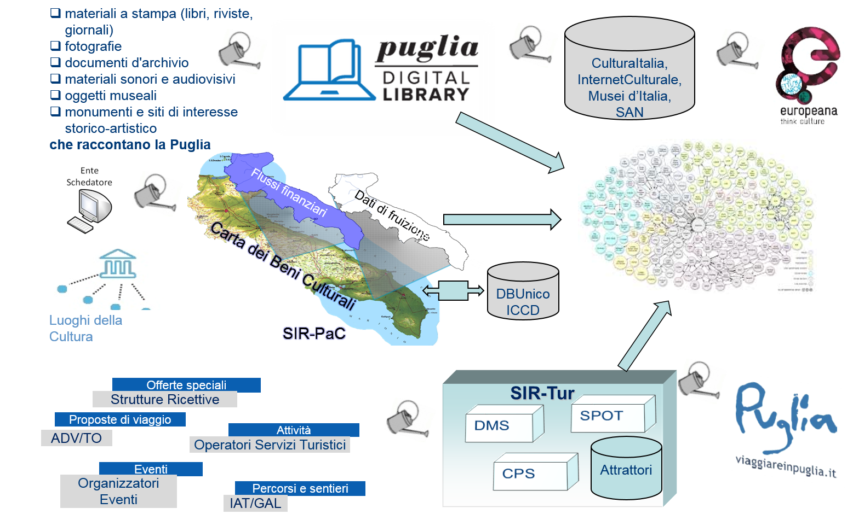
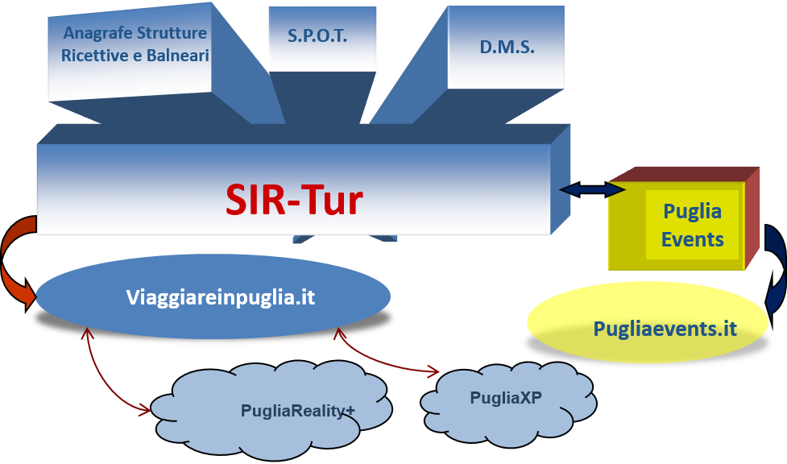
I PRINCIPALI PROGETTI
Sistema Informativo Regionale per il Turismo e i Beni culturali
Territorio e Patrimonio Culturale
Promuovere
Diffondere la conoscenza
Valorizzare
Conoscere
Infrastruttura tecnologica e di servizi funzionale alla comunicazione e alla promozione del settore turistico e a costituire il network regionale del Turismo
Strumento che costituisce la base informativa per pianificare le strategie territoriali per il turismo e per programmare la destinazione delle risorse e le attività di marketing
Sistema di deposito digitale per la conservazione e l’accessibilità in rete di materiali che raccontano la Puglia
Per consentire anche lo sviluppo di nuovi modelli di business e di nuovi mercati
Dati semanticamente collegati
Scoperta della conoscenza nascosta attraverso i Linked Open Data
Notes:
INNOVAPUGLIA - PIANO INDUSTRIALE 2014INNOVAPUGLIA - PIANO INDUSTRIALE 2014
Valenzano, 13 gennaio 2014
37
37
INNOVAPUGLIA - PIANO INDUSTRIALE 2014
Valenzano, 13 gennaio 2014

Slide 38
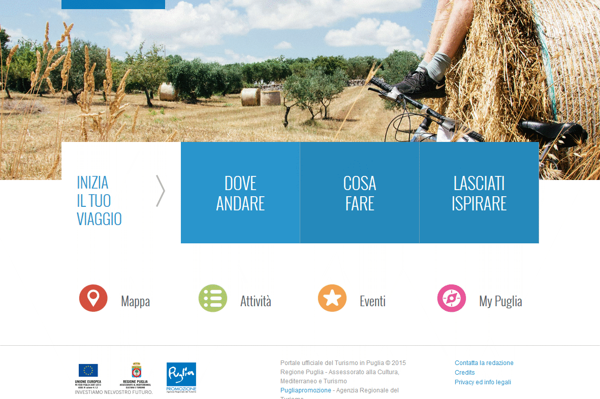
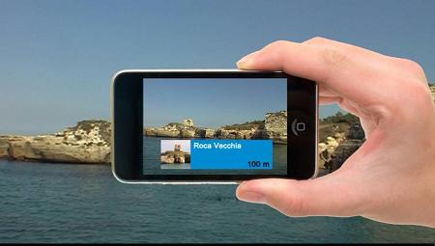



I PRINCIPALI PROGETTI
www.viaggiareinpuglia.it
Sistema telematico integrato di tecnologie e servizi per il controllo e il monitoraggio del fenomeno turistico e unico archivio dati di settore a livello regionale.
Strumento tecnico-strategico funzionale alla programmazione e al coordinamento in materia di turismo.
Strumento di comunicazione e promozione del settore turistico disponibile da febbraio 2007.
PugliaReality+ un’applicazione di realtà aumentata per iPhone e Android con cui la telecamera dello smartphone permette di percepire cosa ci circonda, visualizzandolo su una mappa interattiva;
Puglia XP (www.pugliaxp.it) la comunità dei viaggiatori-in-Puglia: per condividere il proprio diari di viaggio, le foto, i video e raccontare la propria esperienza in Puglia.
Completa informatizzazione dei rapporti tra Regione Puglia e Agenzia Puglia Promozione da un lato, Enti Locali e operatori privati dall’altro e, in particolare, invio via internet dei dati di movimentazione statistica e delle comunicazioni relative a prezzi e servizi delle strutture.
UN PO’ DI DATI
1.500 SCHEDE SU PUNTI DI INTERESSE TURISTICO
OLTRE 8.000 INFORMAZIONI SUI SERVIZI NELLA REGIONE CON PERCORSI GEOREFERENZIATI SUL PORTALE CARTOGRAFICO;
OLTRE 4.000 STRUTTURE RICETTIVE;
350 GUIDE AUDIO/VIDEO;
63.000 VISITATORI / MESE
5.000 IMPRESE TURISTICHE TRASFERISCONO DATI
Notes:
INNOVAPUGLIA - PIANO INDUSTRIALE 2014INNOVAPUGLIA - PIANO INDUSTRIALE 2014
Valenzano, 13 gennaio 2014
38
38
INNOVAPUGLIA - PIANO INDUSTRIALE 2014
Valenzano, 13 gennaio 2014

Slide 39
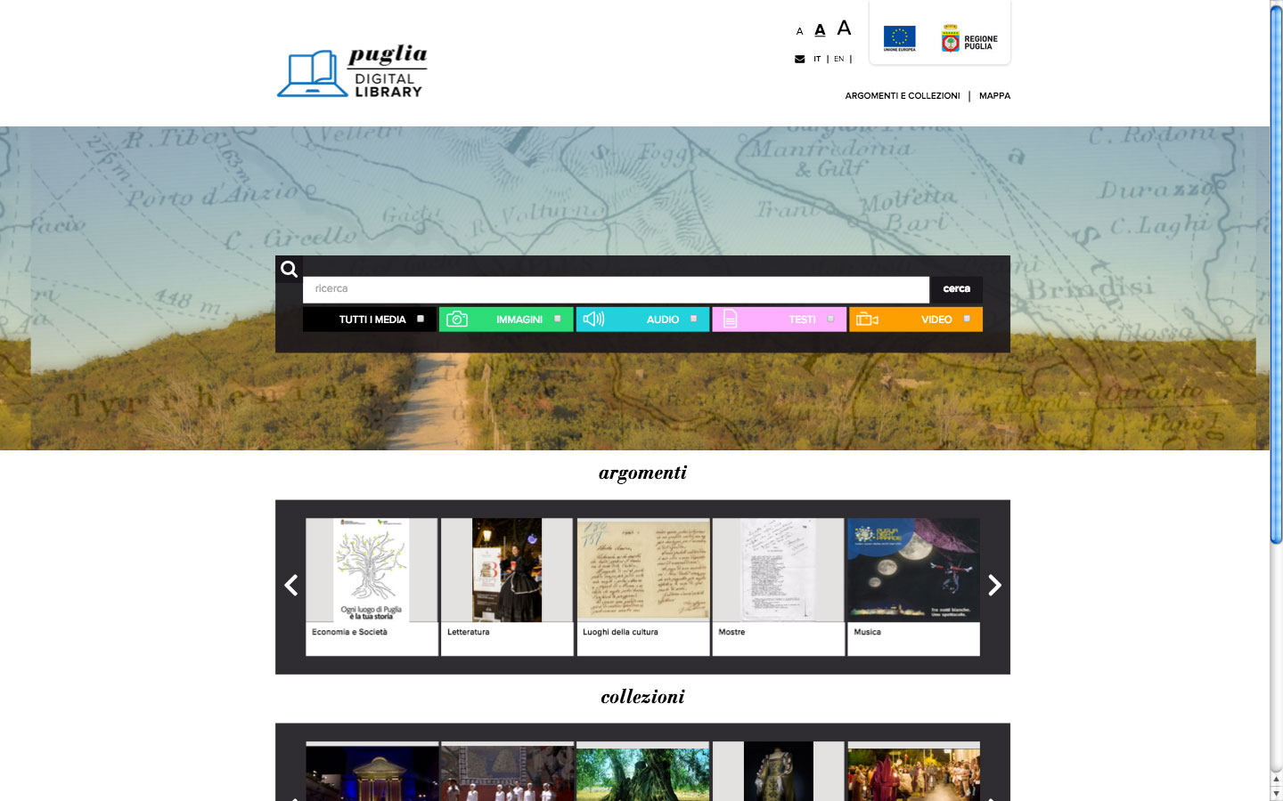
I PRINCIPALI PROGETTI
DIGITAL LIBRARY
La Digital Library della Regione Puglia per conservare la memoria del patrimonio regionale, raccontare il presente e proiettarsi verso il futuro.
Infrastruttura tecnologica informativa, semplice, centrata sull’utente.
Strumento per archiviare e conservare il patrimonio culturale regionale.
Libri, riviste, giornali, fotografie, materiali sonori e audiovisivi, documenti d’archivio, oggetti museali, monumenti e siti di interesse storico-artistico diventano archivio digitale multimediale e sono protetti dal rischio di obsolescenza dei sistemi di conservazione.
Patrimonio disponibile per la collettività che può essere riutilizzato, anche a fini commerciali, da cittadini, imprese, esperti informatici e giovani imprenditori.
È un gruppo di lavoro formato da tecnici professionisti informatici e una redazione esperta in catalogazione, metadatazione ed elaborazione di media digitali.
Notes:
INNOVAPUGLIA - PIANO INDUSTRIALE 2014INNOVAPUGLIA - PIANO INDUSTRIALE 2014
Valenzano, 13 gennaio 2014
39
39
INNOVAPUGLIA - PIANO INDUSTRIALE 2014
Valenzano, 13 gennaio 2014

Slide 40
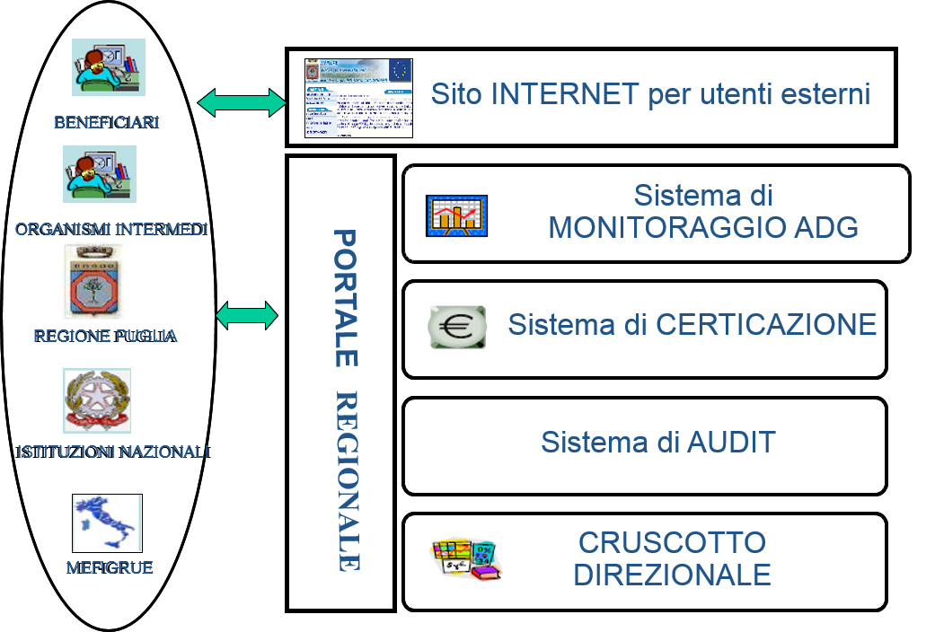
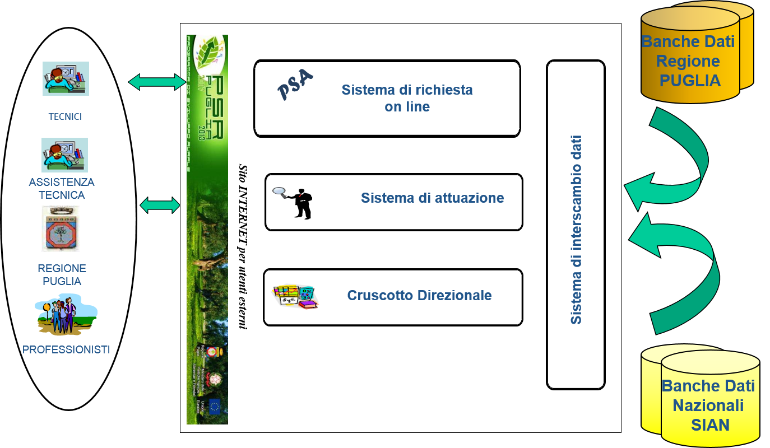
I PRINCIPALI PROGETTI
Sistemi informativi di gestione dei Fondi Comunitari Strutturali
Strutturati in tre applicazioni:
UN PO’ DI DATI
39.561 PROGETTI MONITORATI E
58.456 RENDICONTI GESTITI SU MIRWEB
MIR FESR (Fondo Europeo di Sviluppo Regionale)
MIR FSE (Fondo Sociale Europeo)
PSR FEASR (Fondo Europeo Agricolo per lo Sviluppo Rurale)
SISTEMA INFORMATIVO DI GESTIONE E CONTROLLO 2007-2013
SIARP Sistema informativo Regionale a supporto delle operazioni di gestione, controllo e monitoraggio del Programma di Sviluppo Rurale (PSR) 2007-2013
Notes:
INNOVAPUGLIA - PIANO INDUSTRIALE 2014INNOVAPUGLIA - PIANO INDUSTRIALE 2014
Valenzano, 13 gennaio 2014
40
40
INNOVAPUGLIA - PIANO INDUSTRIALE 2014
Valenzano, 13 gennaio 2014

Slide 41

I PRINCIPALI PROGETTI
Sanità Elettronica
Piano della Sanità Elettronica, un unico progetto, totalmente integrato, di cooperazione tra sistemi applicativi differenti (Edotto, Sistema Informativo Sanitario Territoriale SIST, Portale Regionale della Salute, altri sistemi settoriali) finalizzato a favorire una più razionale ed efficiente condivisione di informazioni e documenti tra cittadini e operatori sanitari.
InnovaPuglia svolge un ruolo rilevante nell’attuazione di tale Piano, attraverso azioni di:
SISTEMI INFORMATIVI DEL PIANO DELLA SANITA’ ELETTRONICO
Sistema EDOTTO
Sistema
SIST
e-CUP regionale
CUP aziendale
NSI di Telecardiologia
NSI Dipendenze Patologiche
Nuovo Sistema 118
SI gestione anagrafe soggetti vaccinati
CUP aziendale
SI regionale screening
SI Dipartimenti di Prevenzione
SI Salute Mentale
SI anatomia patologica
SI Consultoriale
Rupar/SPCoop
Cittadino
Portale Unico Regionale della Salute
Carta dei servizi
sanitari
Servizi
informativi
Servizi
Interattivi
Partecipazione ai lavori dei Tavoli della Sanità Elettronica nazionale e della Regione Puglia;
Progettazione degli interventi e redazione della documentazione tecnica finalizzata all’espletamento delle procedure di gara con evidenza pubblica;
Direzione lavori e monitoraggio dei relativi contratti;
Hosting e gestione di servizi informativi.
Banca dati Generale
Servizi di Web Content
Management
Servizi CRM
Notes:
INNOVAPUGLIA - PIANO INDUSTRIALE 2014INNOVAPUGLIA - PIANO INDUSTRIALE 2014
Valenzano, 13 gennaio 2014
41
41
INNOVAPUGLIA - PIANO INDUSTRIALE 2014
Valenzano, 13 gennaio 2014

Slide 42


I PRINCIPALI PROGETTI
Sanità Elettronica
Il SIST (www.sist.it) gestisce il Fascicolo Sanitario Elettronico della Regione Puglia, l’insieme delle informazioni sanitarie degli assistiti, prodotte nel corso della vita ed è, contestualmente, la soluzione che la Regione Puglia ha adottato per la dematerializzazione della ricetta medica cartacea. I medici di famiglia e pediatri trasmettono le loro prescrizioni, su ricetta rossa e dematerializzata, che vengono successivamente trattate da farmacisti e Centri Unici di Prenotazione delle Aziende Sanitarie per la dispensazione di farmaci e per la prenotazione di visite ed esami.
UN PO’ DI DATI
97% MEDICI DI MEDICINA GENERALE E PEDIATRI COLLEGATI –
116 MILIONI PRESCRIZIONI FARMACEUTICHE E SPECIALISTICHE (dal febbraio 2012 ad aprile 2015)
460 MILA PRESCRIZIONI FARMACEUTICHE DEMATERIALIZZATE (da settembre 2014 ad aprile 2015)
Il Portale della Salute www.salute.puglia.it si avvale da aprile 2012 del servizio IdP www.idp.regione.puglia.it
Cooperazione
Applicativa/SPC
per l’accesso ai servizi in una modalità conforme alla legge e con la comodità del Single Sign On: una unica password per tutti i siti della PA.
CUP Az.
Notes:
INNOVAPUGLIA - PIANO INDUSTRIALE 2014INNOVAPUGLIA - PIANO INDUSTRIALE 2014
Valenzano, 13 gennaio 2014
42
42
INNOVAPUGLIA - PIANO INDUSTRIALE 2014
Valenzano, 13 gennaio 2014

Slide 43

I PRINCIPALI PROGETTI
Pubblicazione Nuovo portale della Salute
18 GENNAIO 2016
UN PO’ DI DATI
340.000 ACCESSI AL PORTALE SALUTE
OLTRE 9 MILA CREDENZIALI
6.015 PRENOTAZIONI E DISDETTE SSR
1.851 RICHIESTE SERVIZI SANITARI
1.580 TICKET SANITARI PAGATI
-80% COSTI DI GESTIONE DEI PORTALI SISTEMA SANITARIO REGIONALE
6.000 RICHIESTE /MESE CALL CENTER SANITA'
Tutte le strutture pubbliche sanitarie regionali
su Portale Salute
Per i cittadini il Portale Regionale della Salute (www.sanita.puglia.it) è la porta di accesso unica nella fruizione di servizi informativi e interattivi: prenotazione e disdetta di una visita o un esame, pagamento dl ticket, scelta del Medico o del Pediatra, informazioni sulle proprie esenzioni, diario delle vaccinazioni. Presto il cittadino potrà accedere al proprio Fascicolo sanitario elettronico e scaricare referti on-line.
Il Portale Regionale della Salute offre anche informazione qualificata sull’assistenza ospedaliera e territoriale e consente di inviare segnalazioni e richieste agli uffici relazioni con il pubblico delle aziende sanitarie.
Notes:
INNOVAPUGLIA - PIANO INDUSTRIALE 2014INNOVAPUGLIA - PIANO INDUSTRIALE 2014
Valenzano, 13 gennaio 2014
43
43
INNOVAPUGLIA - PIANO INDUSTRIALE 2014
Valenzano, 13 gennaio 2014

Slide 44

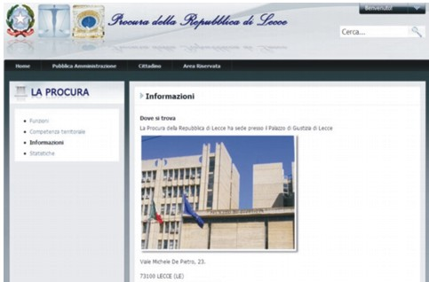
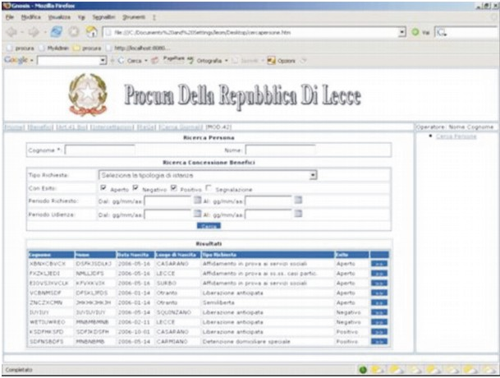
I PRINCIPALI PROGETTI
Intervento programmato dalla Regione Puglia e dal Ministero della Giustizia per supportare la Procura e il Pubblico Ministero (PM) nell’azione investigativa e per offrire all’intera Procura soluzioni innovative nei processi istituzionali interni e nelle sue interazioni sul territorio.
Con l’intervento Progetto pilota “Procura della Repubblica di Lecce”, già in fase di esercizio, è stato realizzato:
  Un sistema integrato per creare e gestire il fascicolo penale digitale,
  Un sistema di Knowledge Management di ausilio alle indagini,
  Il Portale della Procura che eroga i servizi di e-government.
UN PO’ DI DATI
DA 3 ANNI A 21 GIORNI GESTIONE DECRETO PENALE
380 TRA MAGISTRATI, CANCELLIERI, PERSONALE AMMINISTRATIVO
Ritenuto dal Ministero della Giustizia il modello nazionale di riferimento.
Notes:
INNOVAPUGLIA - PIANO INDUSTRIALE 2014INNOVAPUGLIA - PIANO INDUSTRIALE 2014
Valenzano, 13 gennaio 2014
44
44
INNOVAPUGLIA - PIANO INDUSTRIALE 2014
Valenzano, 13 gennaio 2014

Slide 45
I PRINCIPALI PROGETTI
InnovaPuglia Organismo intermedio
In qualità di Organismo intermedio della Regione Puglia - ai sensi dei regolamenti comunitari vigenti, per la realizzazione di interventi pubblici nel campo della ricerca e innovazione digitale - InnovaPuglia è impegnata, con un team di circa 20 unità tra ingegneri, economisti e tecnici, nella gestione e nel monitoraggio tecnico scientifico e amministrativo di oltre 600 progetti di Ricerca e Sviluppo co-finanziati dall’ente regionale.
Ha gestito in via telematica, con il supporto della piattaforma Sistema Puglia, l’istruttoria di circa 1.000 proposte presentate e valutate, dal 2009 ad oggi, nell’ambito delle nuove misure del Piano Straordinario per il Lavoro e del Servizio Innovazione e Ricerca Industriale (Bando partenariati per l’Innovazione, Bando sulla diffusione delle TIC, Bando Aiuti ai Servizi).
Ha gestito il progetto Apulian ICT Living Labs, best practice della UE, per il quale ha avviato la sperimentazione di 78 living lab presentati da un partenariato di 114 imprese e 17 enti di ricerca, sulla base di oltre 470 fabbisogni presentati da oltre 270 soggetti collettivi rappresentanti dell’utenza.
L’importo complessivo dei finanziamenti è di circa 230 milioni di euro
per un valore complessivo dei progetti pari a oltre 350 milioni di euro.
Notes:
INNOVAPUGLIA - PIANO INDUSTRIALE 2014INNOVAPUGLIA - PIANO INDUSTRIALE 2014
Valenzano, 13 gennaio 2014
45
45
INNOVAPUGLIA - PIANO INDUSTRIALE 2014
Valenzano, 13 gennaio 2014

Slide 46
I PRINCIPALI PROGETTI
InnovaPuglia Organismo intermedio
Analisi del valore
 | 1.1.2 Bando Ricerca | 1.1.2 Aiuti ai Servizi (I-II) | 1.1.2 Passepartout (I-II) | 1.2.4 Partenariati di Ricerca | 1.4.1. Bando TIC 2010 | 1.4.1. Bando TIC 2011 | 1.4.2 Bando Living Labs | 1.4.2 Bando Living Labs 2020 | FSC Cluster Regionali | TOTALI
N. Proposte Valutate | 294 | 93 | 159 | 89 | 17 | 176 | 39 | 56 | 118 | 923
N. Progetti Attuazione | 139 | 78 | 157 | 33 | 5 | 137 | 34 | 40 | 24 | 623
N. Imprese coinvolte | 139 | 89 | 175 | 141 | 26 | 157 | 75 | 114 | 117 | 916
N. Enti ricerca coinvolti | 6 | 8 | 16 | 10 | 2 | 10 | 35 | 17 | 56 | 104
N. Nuovi occupati |  |  | 10 | 115 |  | 228 |  |  | 154 | 353
Spesa tot. Richiesta | € 207.318.816 | € 8.303.060 | € 16.370.427 | € 66.491.331 | € 8.227.741 | € 15.937.618 | € 14.000.000 | € 22.457.590 | € 66.246.001 | € 359.106.583
Spesa tot. Ammessa | € 128.493.016 | € 6.228.824 | € 12.251.038 | € 33.499.179 | € 8.217.741 | € 13.385.951 | € 14.000.000 | € 21.262.284 | € 54.727.097 | € 237.338.033
Contributo tot. Richiesto | € 75.853.671 | € 4.726.988 | € 9.315.840 | € 43.395.136 | € 4.113.870 | € 7.968.809 | € 8.000.000 | € 12.743.019 | € 45.199.556 | € 166.117.333
Contributo tot. Ammesso | € 44.906.760 | € 3.542.196 | € 6.976.706 | € 21.857.000 | € 4.108.870 | € 6.692.976 | € 8.000.000 | € 12.025.836 | € 36.237.707 | € 108.110.344
N. medio documenti | 34.750 | 13.795 | 25.000 | 21.996 | 4.030 | 24.335 | 20.000 | 25.000 | 25.000 | 148.906
N. attuale Gbyte | 147,13 | 0,8 | 2 | 13,01 | 10,76 | 7,89 | 10 | 15 | 12 | 196,59
Notes:
INNOVAPUGLIA - PIANO INDUSTRIALE 2014INNOVAPUGLIA - PIANO INDUSTRIALE 2014
Valenzano, 13 gennaio 2014
46
46
INNOVAPUGLIA - PIANO INDUSTRIALE 2014
Valenzano, 13 gennaio 2014

Slide 47


I PRINCIPALI PROGETTI
Living Labs^{ict} - Apulia innovation in progress (Apulian Living Labs ICT)
“Living Labs” è un nuovo approccio nelle attività di ricerca che consente agli utilizzatori di partecipare allo sviluppo e alla sperimentazione di soluzioni innovative destinate agli abitanti di uno specifico territorio. Attraverso lo scambio di conoscenze e l’aggregazione fra ricercatori, imprese e gruppi organizzati di cittadini, si sperimentano soluzioni tecnologiche innovative. La Regione Puglia con “Apulian ICT Living Labs” intende stimolare l’innovazione e favorire la crescita e lo sviluppo di piccole e medie imprese (PMI) specializzate nell’offerta di applicazioni ICT, servizi e contenuti digitali.
Il progetto ha l’obiettivo di creare una “Smart Community”, un luogo reale e virtuale di confronto e di scambio dove:
Proporre idee e progetti innovativi
Discutere dei fabbisogni emersi per meglio precisarli e per arricchirli con altre esigenze
Ricercare partner tecnologici e scientifici per lo sviluppo di soluzioni digitali innovative
Valorizzare i risultati dei progetti di ricerca e innovazione finanziati dalla Regione Puglia
Condividere le esperienze di ciascun living lab a livello nazionale ed europeo per la definizione e lo sviluppo di best practices.
Notes:
INNOVAPUGLIA - PIANO INDUSTRIALE 2014INNOVAPUGLIA - PIANO INDUSTRIALE 2014
Valenzano, 13 gennaio 2014
47
47
INNOVAPUGLIA - PIANO INDUSTRIALE 2014
Valenzano, 13 gennaio 2014

Slide 48







I PRINCIPALI PROGETTI
Living Labs^{ict} - Apulia innovation in progress (Apulian Living Labs ICT)
Progetti di sperimentazione che realizzino l’incontro concreto fra “domanda” e “offerta” attarverso la creazione di “smart communities”
Attori
Settori di intervento
Mappatura dei fabbisogni
Primo AVVISO PUBBLICO per la catalogazione di temi, esigenze e problematiche manifestate dagli utenti ad oggi 470 fabbisogni accolti, catalogati in 22 sottoclassi
Laboratori
di Ricerca
Associazioni
ed enti
PMI
settore ICT
Secondo AVVISO PUBBLICO
per assegnare i finanziamenti alle imprese ICT
€ 8.560.386,17
Catalogo partner soggetti disponibili a partecipare alla sperimentazione ad oggi 273 iscritti
Nuovo Bando “Verso la Puglia Digitale 2020” per assegnare ulteriori 15 milioni di euro al:
sistema regionale della pubblica amministrazione (Smart Cities & Communities)
sistema regionale della conoscenza (Knowledge Communities)
sistema regionale dello sviluppo economico e produttivo (Business Communities)
78 Progetti ammessi a finanziamento 199 beneficiari
Importo totale valore dei progetti approvato
€ 39.086.188,79
Importo totale contributo ammesso
€ 21.821.951,93
12 mesi di sperimentazione nei living labs
LivingLabs ict Community http://livinglabs.regione.puglia.it
Notes:
INNOVAPUGLIA - PIANO INDUSTRIALE 2014INNOVAPUGLIA - PIANO INDUSTRIALE 2014
Valenzano, 13 gennaio 2014
48
48
INNOVAPUGLIA - PIANO INDUSTRIALE 2014
Valenzano, 13 gennaio 2014

Slide 49
IL PIANO INDUSTRIALE
2015 - 2017
Notes:
49
49
INNOVAPUGLIA - PIANO INDUSTRIALE 2014
Valenzano, 13 gennaio 2014

Slide 50
Obiettivi
OBIETTIVI E LINEE D’INTERVENTO
  Missione di InnovaPuglia è attuare l’Agenda Digitale Regionale in continuità con quanto realizzato nella programmazione 2007-2013.
Direttrici metodologiche
Valorizzazione degli investimenti precedenti e consolidamento di investimenti, esperienze, pratiche e ‘brand’ già affermati.
Integrazione tra i sistemi realizzati, per massimizzare le sinergie e aumentare il valore aggiunto dei singoli servizi.
Condivisione dei dati, per ridurre al minimo la ridondanza e garantire l’univocità del dato.
Massima interoperabilità tra processi e servizi amministrativi.
Trasparenza e accessibilità. Diffusione degli open data e riuso del dato pubblico.
Accompagnamento nell’innovazione del settore ICT in Puglia.
Sostegno alle politiche di diffusione delle tecnologie digitali nelle imprese in un’ottica di Open Innovation.
Notes:
INNOVAPUGLIA - PIANO INDUSTRIALE 2014INNOVAPUGLIA - PIANO INDUSTRIALE 2014
Valenzano, 13 gennaio 2014
50
50
INNOVAPUGLIA - PIANO INDUSTRIALE 2014
Valenzano, 13 gennaio 2014

Slide 51
Linee di intervento
OBIETTIVI E LINEE D’INTERVENTO
Linea 1
Digitalizzazione dei processi amministrativi, diffusione di servizi digitali interoperabili della PA offerti a cittadini e imprese e diffusione di Open data e del riuso del dato pubblico
Linea 2
Rafforzamento del settore ICT e diffusione delle ICT nelle imprese e nella PA
Linea 3
Riduzione dei divari digitali nei territori e diffusione di connettività in banda larga e ultra larga coerentemente con gli obiettivi fissati al 2020 dalla “Digital Agenda” europea
Linea 4
Potenziamento della domanda di ICT in termini di utilizzo dei servizi on line, inclusione digitale e partecipazione in rete
Notes:
INNOVAPUGLIA - PIANO INDUSTRIALE 2014INNOVAPUGLIA - PIANO INDUSTRIALE 2014
Valenzano, 13 gennaio 2014
51
51
INNOVAPUGLIA - PIANO INDUSTRIALE 2014
Valenzano, 13 gennaio 2014

Slide 52
Aree funzionali
OBIETTIVI E LINEE D’INTERVENTO
Sistemi Abilitanti Trasversali
Servizi di dominio verticali
Potenziamento dell'Infrastruttura digitale
Notes:
INNOVAPUGLIA - PIANO INDUSTRIALE 2014INNOVAPUGLIA - PIANO INDUSTRIALE 2014
Valenzano, 13 gennaio 2014
52
52
INNOVAPUGLIA - PIANO INDUSTRIALE 2014
Valenzano, 13 gennaio 2014

Slide 53
Le risorse economiche
RISORSE
PREVISIONE DI SPESA COMPLESSIVA PER ANNO
TIPOLOGIA DI SPESA |  | 2015 | 2016 | 2017
Costi diretti (Investimenti |  | 14.525.975,85 | 14.310.089,05 | 13.731.735,15
Spillover (Materiali, Attrezzature, Terzi) |  | 48.432.629,79 | 35.696.740,97 | 40.163.795,40
TOTALE |  | 62.958.605,64 | 50.006.830,02 | 53.895.530,55
INCIDENZA COSTI DIRETTI |  | 23,07% | 28,62% | 25,48%
INCIDENZA SPILLOVER |  | 76,93% | 71,38% | 74,52%
PREVISIONE DI SPESA PER AREE FUNZIONALI NEL TRIENNIO
2015-2017 | Sistemi Abilitanti | Servizi di dominio | Potenziamento infrastrutturale
Costi diretti (Investimenti) | 21.288.821,65 | 17.625.821,07 | 3.653.157,33
Spillover (Materiali, Attrezzature, Terzi) | 55.184.962,85 | 51.703.648,68 | 17.404.554,63
TOTALE | 76.473.784,50 | 69.329.469,75 | 21.057.711,96
Notes:
INNOVAPUGLIA - PIANO INDUSTRIALE 2014INNOVAPUGLIA - PIANO INDUSTRIALE 2014
Valenzano, 13 gennaio 2014
53
53
INNOVAPUGLIA - PIANO INDUSTRIALE 2014
Valenzano, 13 gennaio 2014

Slide 54
Le risorse economiche
RISORSE
Notes:
INNOVAPUGLIA - PIANO INDUSTRIALE 2014INNOVAPUGLIA - PIANO INDUSTRIALE 2014
Valenzano, 13 gennaio 2014
54
54
INNOVAPUGLIA - PIANO INDUSTRIALE 2014
Valenzano, 13 gennaio 2014

Slide 55
I RISULTATI
Notes:
55
55
INNOVAPUGLIA - PIANO INDUSTRIALE 2014
Valenzano, 13 gennaio 2014

Slide 56
RISULTATI
VANTAGGI PER I CITTADINI
Il cittadino ha nuovi servizi interattivi dal Portale Regionale della Salute e accede alla propria storia clinica in rete, tramite il Fascicolo Sanitario Elettronico (FSE).
I medici che lo devono curare hanno a disposizione esami e prescrizioni che lo riguardano on line, così il paziente non deve più conservare analisi e cartelle mediche presso la propria abitazione.
Il cittadino ha informazioni e servizi telematici in particolari settori sanitari quali: lo Screening Oncologico, le Anatomie Patologiche, le vaccinazioni, i dipartimenti della salute, l’emergenza urgenza.
Coloro che hanno bisogno di prestazioni sociali e sociosanitari ricevono risposte e prestazioni in tempi più rapidi, grazie alla gestione telematica degli interventi.
Disoccupati e giovani in cerca di lavoro possono inserire il loro curriculum in una banca dati per l’incontro di domanda - offerta di lavoro su tutto il territorio e trovare i corsi di formazione più idonei al completamento del loro percorso professionale.
Il cittadino vede più facilmente riconosciuto il proprio diritto alla giustizia, grazie al sistema di giustizia digitale, esteso a tutto il territorio regionale, che ridurrà i tempi dei procedimenti.
Notes:
INNOVAPUGLIA - PIANO INDUSTRIALE 2014INNOVAPUGLIA - PIANO INDUSTRIALE 2014
Valenzano, 13 gennaio 2014
56
56
INNOVAPUGLIA - PIANO INDUSTRIALE 2014
Valenzano, 13 gennaio 2014

Slide 57
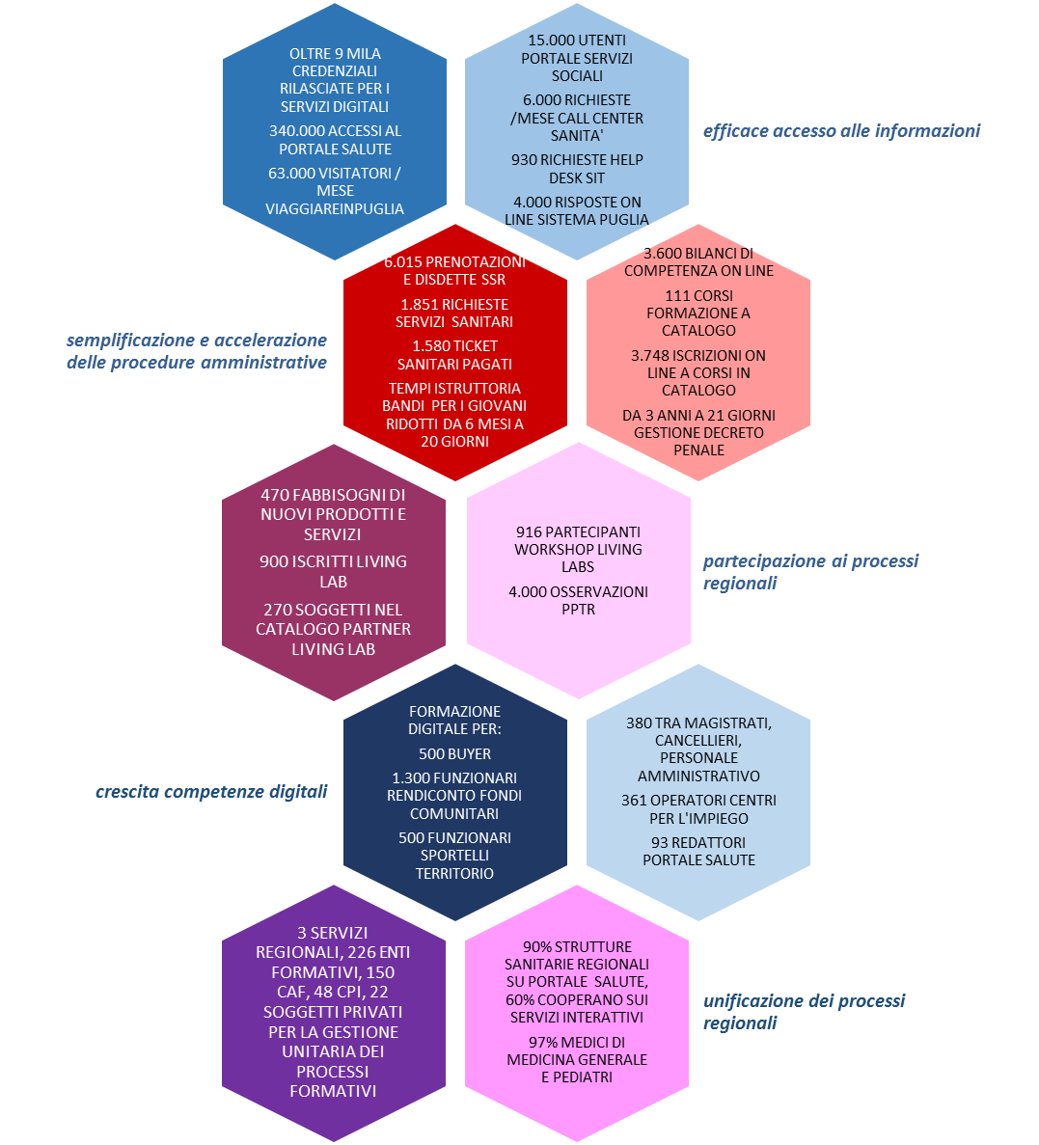
RISULTATI
VANTAGGI PER I CITTADINI
Notes:
INNOVAPUGLIA - PIANO INDUSTRIALE 2014INNOVAPUGLIA - PIANO INDUSTRIALE 2014
Valenzano, 13 gennaio 2014
57
57
INNOVAPUGLIA - PIANO INDUSTRIALE 2014
Valenzano, 13 gennaio 2014

Slide 58
RISULTATI
VANTAGGI PER LE IMPRESE E I PROFESSIONISTI
I professionisti hanno nuovi servizi del Sistema Informativo Territoriale (SIT) che permetteranno di migliorare il livello di conoscenza del territorio e dell’ambiente e di monitorarne i cambiamenti.
I medici hanno la storia clinica dei propri pazienti on line e accedono a tutte le informazioni utili a curare meglio i propri pazienti.
Gli uffici per l’impiego e i professionisti del settore lavoro hanno a disposizione una rete integrata di nuovi servizi per il lavoro, la formazione e l’orientamento, finalizzata anche al monitoraggio delle dinamiche occupazionali.
Gli avvocati e i magistrati comunicano tra loro più facilmente, grazie al fascicolo penale digitale, e gestiscono più rapidamente le pratiche dematerializzate.
Le strutture ricettive trasmettono i dati del movimento turistico, come richiesto dalla legge, in maniera telematica.
Le imprese accedono a una Rete di sportelli telematici per la gestione delle procedure amministrative direttamente dal portale istituzionale della Regione Puglia, con un’unica login (single sign on).
Notes:
INNOVAPUGLIA - PIANO INDUSTRIALE 2014INNOVAPUGLIA - PIANO INDUSTRIALE 2014
Valenzano, 13 gennaio 2014
58
58
INNOVAPUGLIA - PIANO INDUSTRIALE 2014
Valenzano, 13 gennaio 2014

Slide 59
RISULTATI
CIRCA 20.000 ACCESSI ALLA CARTA TECNICA (SIT)
3.600 ACCESSI ALLA CARTA IDRO-GEOMORFOLOG.
OLTRE 100 MILA UTENTI REGISTRATI SU SISTEMA PUGLIA
200 MILA ISTANZE DI PARTECIPAZ. A BANDI REGIONALI
51.133 ISCRITTI AL SERVIZIO SMS SU BANDI
efficace accesso alle informazioni
984 AUTORIZ. IMPIANTI ENERGIA
145 PIANI URBANISTICI COMUNALI
5.000 IMPRESE TURISTICHE TRASFERISCONO DATI
77.000 PRATICHE PER CARBURANTE AGRICOLO
693 ACCREDITAMENTI DI ENTI DI FORMAZIONE
semplificazione e accelerazione delle procedure amministrative
5,3 ML ATTIVITA' CONTRATTUALIZ. DA INNOVAPUGLIA
1.433 ISCRITTI ALBO CONSULENTI INNOVAPUGLIA
CONSULTAZIONE 8 OPERATORI TLC BANDA ULTRA LARGA
4.133 ISCRITTI ALL'ALBO FORNITORI E 731 BUYER SU EMPULIA
3.258 GARE E PROCEDURE TELEMATICHE SU EMPULIA NEL 2014 PER 225 MILIONI
partecipazione del mercato ICT
accompagnamento per i bandi di investimento
34 ML PRESCRIZIONI MEDICHE DEMATERIALIZZATE
15.000 TAVOLE PUTT
34.000 PEC /SETTIMANA DA EMPULIA
148.906 DOCUMENTI
BANDI R&I GESTITI ON LINE
100% TERRITORIO SU MAPPE DIGITALI
5.122 DOCUMENTI PIANI URBANISTICI COMUNALI
ISTRUTTORIA DI 8 BANDI, 923 PROPOSTE - 623 PROGETTI APPROVATI - 78 LIVING LAB ATTIVI - 250 ML VALORE PROGETTI APPROVATI
108 ML CONTRIBUTI ASSEGNATI
70 EVENTI DI PROMOZIONE E DIFFUSIONE BANDI
4.000 RISPOSTE A QUESITI SU SISTEMA PUGLIA
14.484 RICHIESTE DI ASSISTENZA TECNICA SU BANDI
dematerializzazzione
VANTAGGI PER LE IMPRESE E I PROFESSIONISTI
Notes:
INNOVAPUGLIA - PIANO INDUSTRIALE 2014INNOVAPUGLIA - PIANO INDUSTRIALE 2014
Valenzano, 13 gennaio 2014
59
59
INNOVAPUGLIA - PIANO INDUSTRIALE 2014
Valenzano, 13 gennaio 2014

Slide 60
RISULTATI
VANTAGGI PER LE PA
Le amministrazioni pubbliche dialogano tra loro e possono offrire procedimenti più semplici, tempestivi e dematerializzati, secondo quanto disposto dal CAD.
I dirigenti e i responsabili migliorano le loro capacità decisionali attraverso strumenti e sistemi di business intelligence e di supporto alle decisioni.
Gli amministratori possono raggiungere risultati di efficienza con la riduzione dei tempi dei procedimenti, nel corretto adempimento della norma.
Le amministrazioni possono conseguire gli obiettivi di risparmio richiesti, attraverso la gestione dematerializzata delle procedure d’acquisto, in totale trasparenza.
Le strutture sanitarie possono raggiungere prestazioni di maggiore efficienza e offrire servizi on line nella certezza della sicurezza dell’informazione e della gestione dei dati.
Gli amministratori possono perseguire risultati più efficaci nella programmazione degli interventi di investimento sul territorio.
I funzionari e i dipendenti pubblici acquisiscono maggiori e più aggiornate competenze professionali.
Notes:
INNOVAPUGLIA - PIANO INDUSTRIALE 2014INNOVAPUGLIA - PIANO INDUSTRIALE 2014
Valenzano, 13 gennaio 2014
60
60
INNOVAPUGLIA - PIANO INDUSTRIALE 2014
Valenzano, 13 gennaio 2014

Slide 61
RISULTATI
MONITORAGGIO CONTINUO DI 9.000 PUNTI DI CONTROLLO
OLTRE 600 INTERVENTI / MESE HELPDESK
CERTIFICAZIONE 1SO 27001
400 Mq. DATA CENTER, 203 SERVER FISICI, 355 SERVER VIRTUALI
219 TB STORAGE
440 DISPOSITIVI MOBILI ATTIVI SU RUPAR WIRELESS
RETE DI 12 STAZIONI GNSS
dimensione infrastrutturale
REGIONE PUGLIA:
600 PEC ASSEGNATE - 400.000 /MESE - 82 PUNTI DI PROTOCOLLAZIONE DIGITALE
12.000 DOCUMENTI /MESE FIRMATI DIGITALMENTE
ALTRE PA:
208 PA SU RUPAR
190 UTENTI SERVIZIO PEC
300 PROTOCOLLI INFORMATICI /GIORNO
interoperabilità e attuazione del CAD
ottimizzazione e risparmio acquisti PA
cooperazione interamministrativa
39.561 PROGETTI MONITORATI
58.456 RENDICONTI SU MIRWEB
TEMPI MEDI DI ISTRUTTORIA BANDI R&I DA 4-6 A 1,5 MESI
2% RICORSI SU GRADUATORIE
100 TB VOLUME ARCHIVI GESTITI 30.000 ATTI AMM./MESE
2,2 MILIONI DOCUMENTI DEMATERIALIZZATI
447.000 FASCICOLI DIGITALI SU DIOGENE
13 PROTOCOLLI D'INTESA PER IL FUNZIONAMENTO DEI SERVIZI
8 ACCORDI DI COOPERAZIONE APPLICATIVA
7 ACCORDI PER IL RIUSO
PARTECIPAZIONE 8 TAVOLI NAZ. SU ALTRETTANTE TEMATICHE
7 PROGETTI DI RICERCA NAZIONALI O UE
4 SERVIZI PROTOTIPALI
dematerializzazzione e miglioramento delle performance
175 PUNTI ORDINANTI E 72 ENTI ADERENTI A EMPULIA
134 INTERVENTI DI ASSISTENZA SU GARE TELEMATICHE
500 BUYER ADDESTRATI PER OPERARE SU EMPULIA
26% RIBASSO MEDIO GARE TELEMATICJHE
-80% COSTI DI GESTIONE PORTALI SISTEMA SANITARIO REGIONALE
3% GARE TELEMATICHE ANNULLATE
VANTAGGI PER LE PA
Notes:
INNOVAPUGLIA - PIANO INDUSTRIALE 2014INNOVAPUGLIA - PIANO INDUSTRIALE 2014
Valenzano, 13 gennaio 2014
61
61
INNOVAPUGLIA - PIANO INDUSTRIALE 2014
Valenzano, 13 gennaio 2014

Slide 62

Notes:
62
62
INNOVAPUGLIA - PIANO INDUSTRIALE 2014
Valenzano, 13 gennaio 2014

